Slide 1
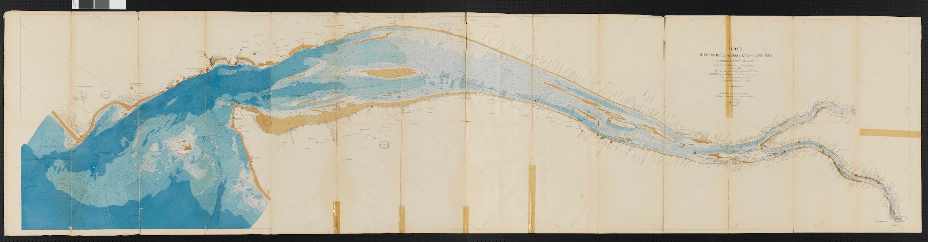
L’APPORT DE L’ARCHÉOGÉOGRAPHIE
À LA COLLECTE ET À LA VALORISATION
DE LA MÉMOIRE DES SITES
Rencontre des gardes et agents du littoral
Délégation Aquitaine du Conservatoire du littoral
Réserve naturelle nationale du marais d’Orx (Landes),17 avril 2025
Cédric LAVIGNE,
Consultant en archéogéographie
cedriclavigne02@gmail.com

Slide 2
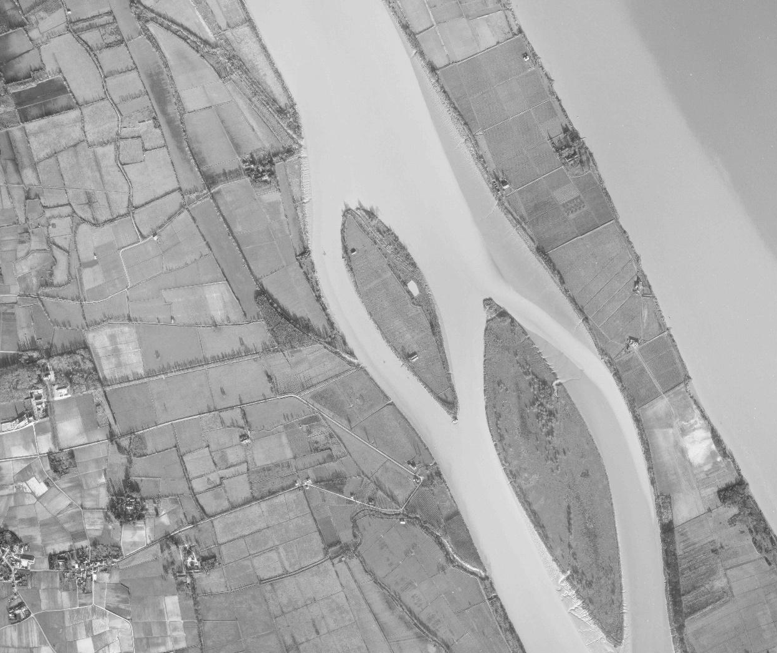
Cliché aérien de 1966
de la palu de Margaux

Slide 3
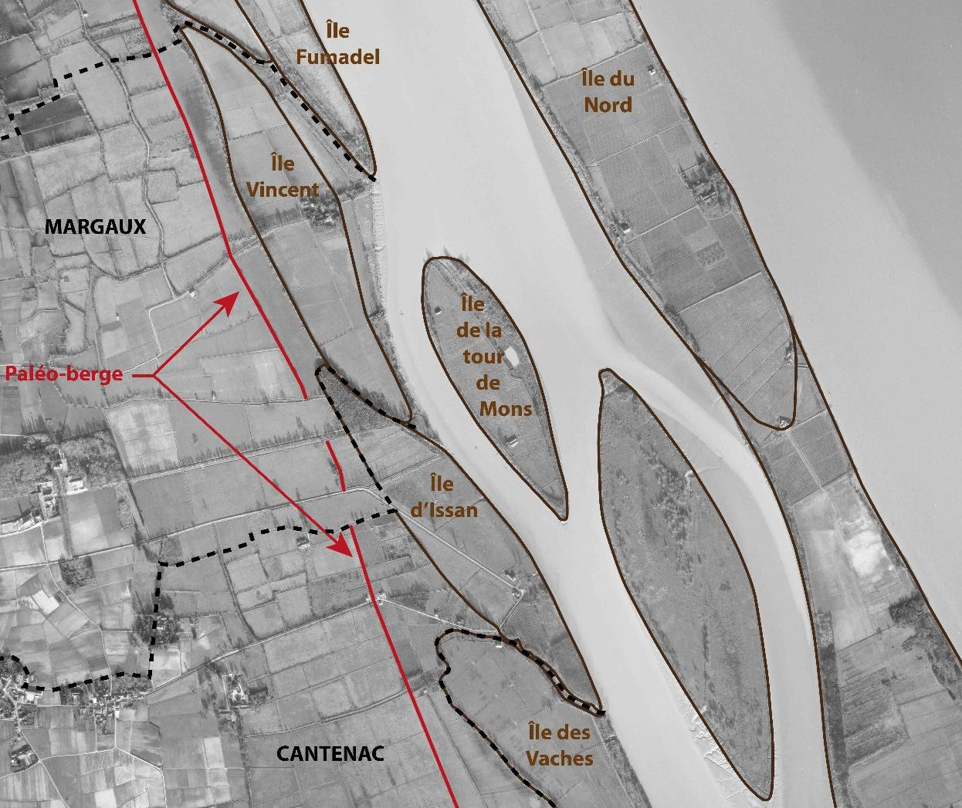
Analyse des formes
du même cliché

Slide 4
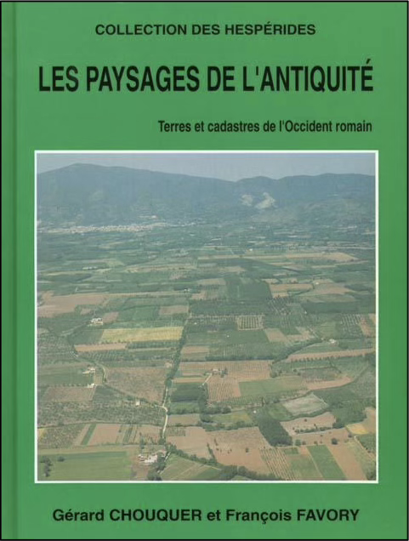
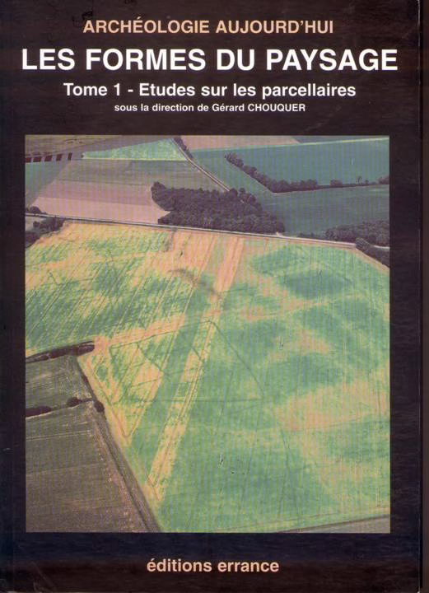
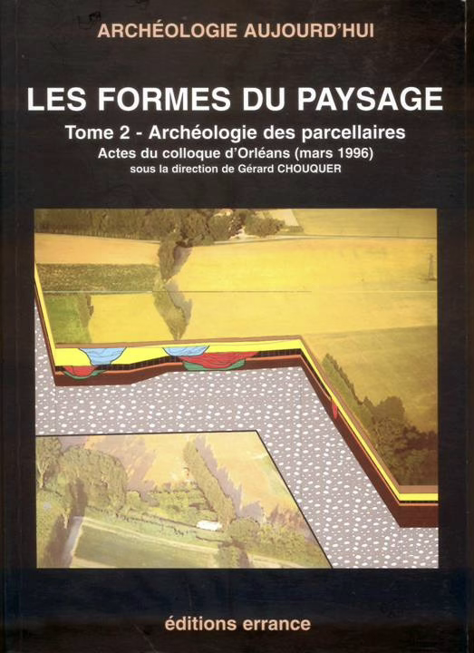
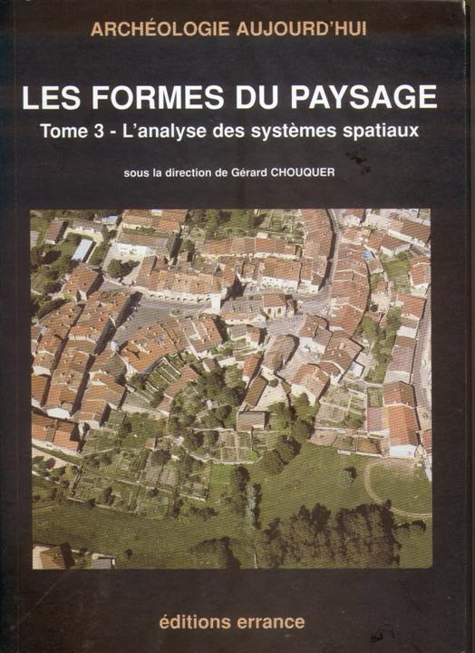

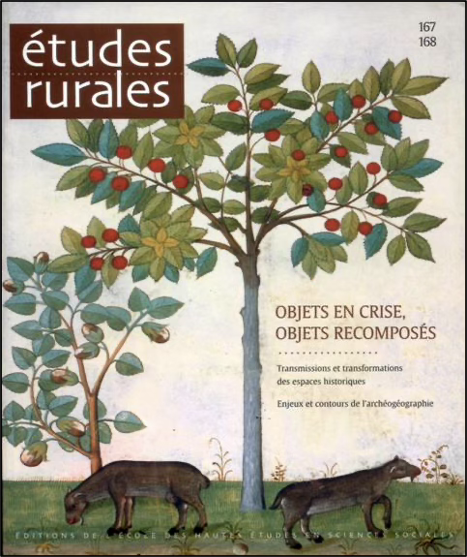
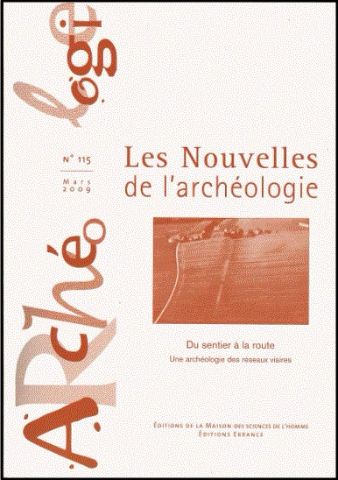
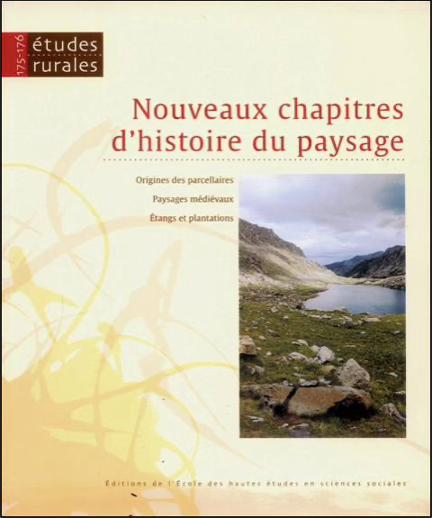
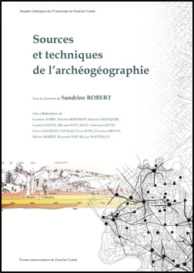
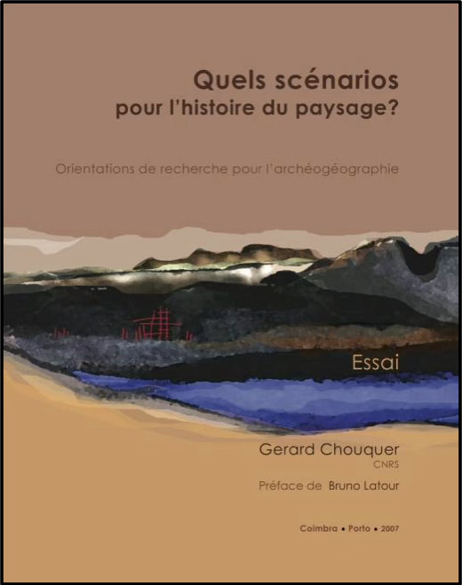
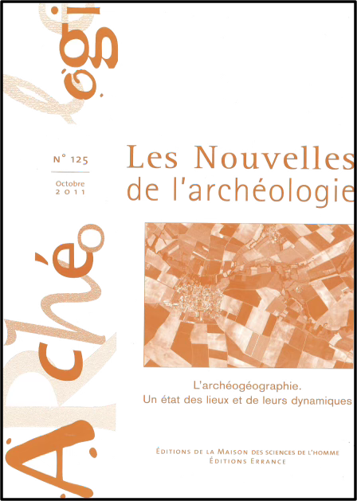

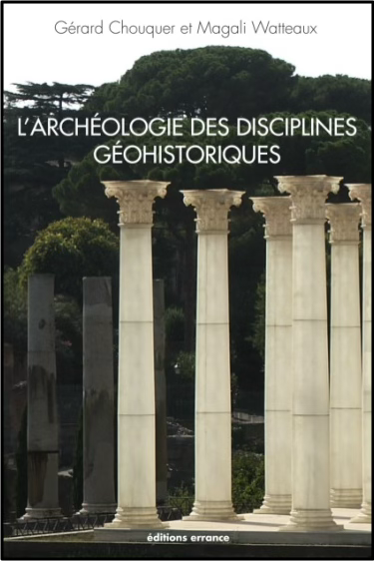
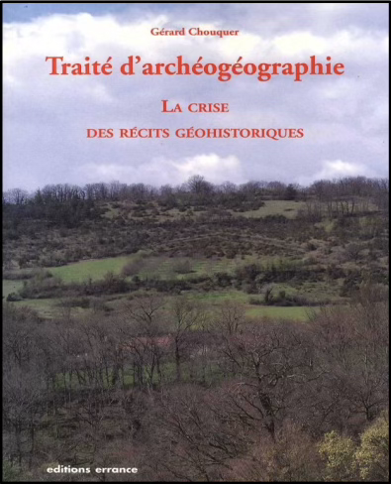
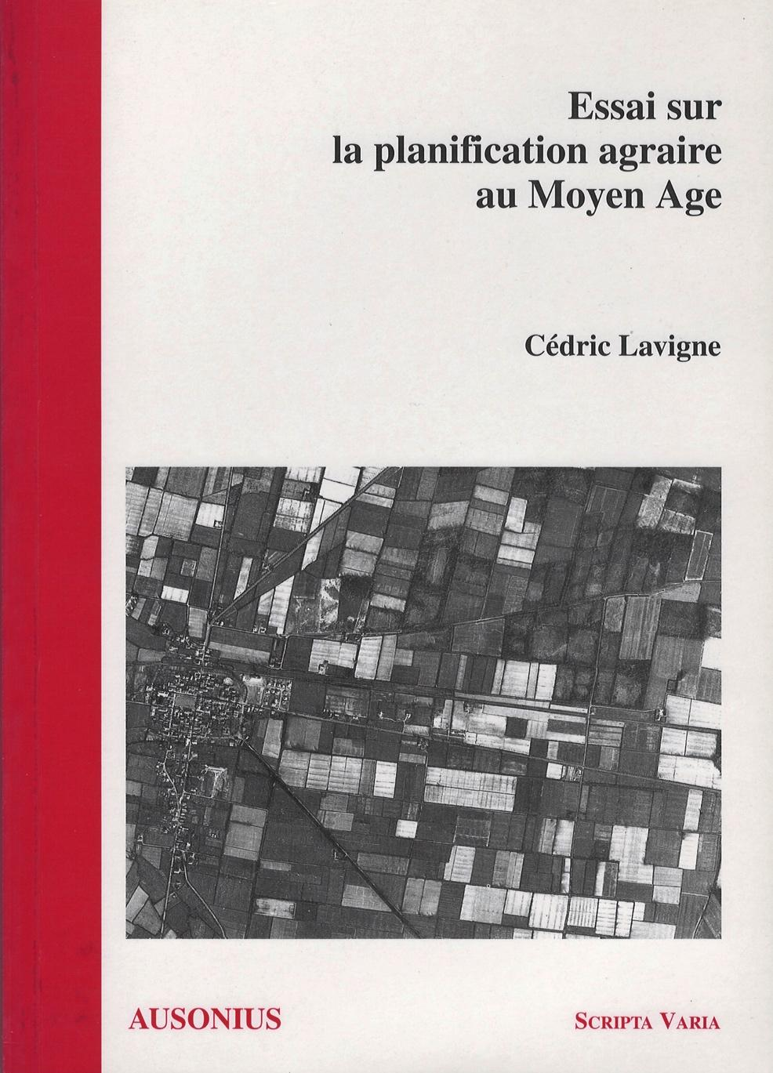


Slide 5























Slide 6
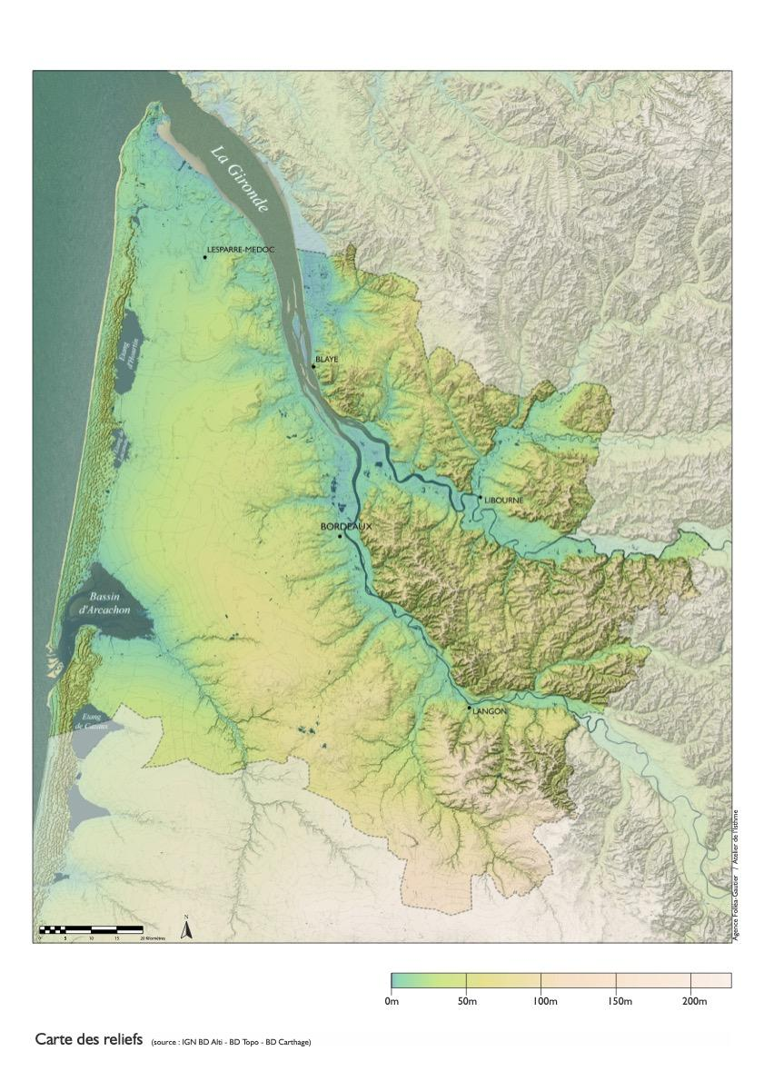
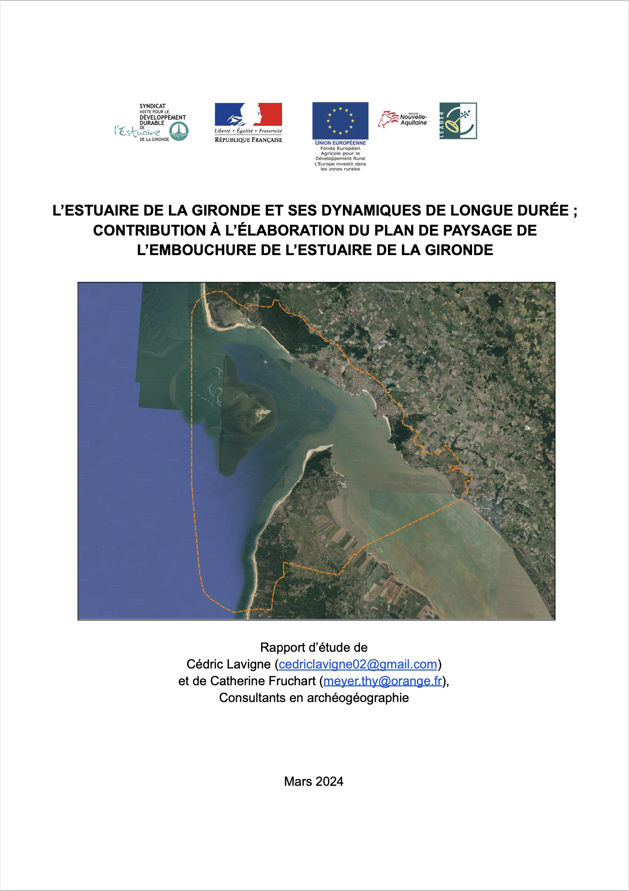

Slide 7
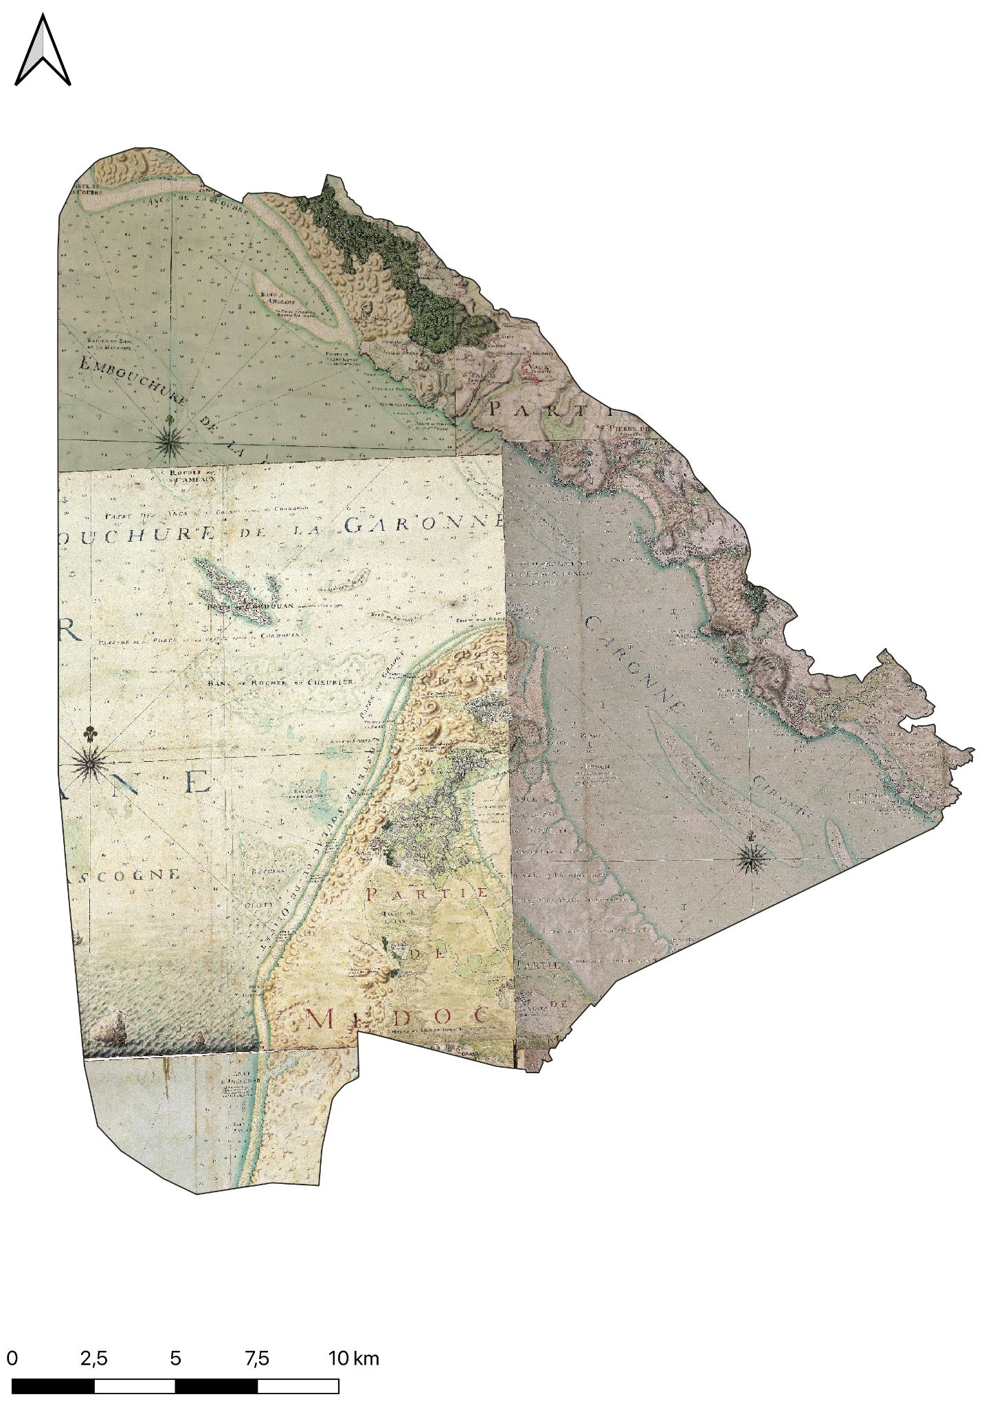
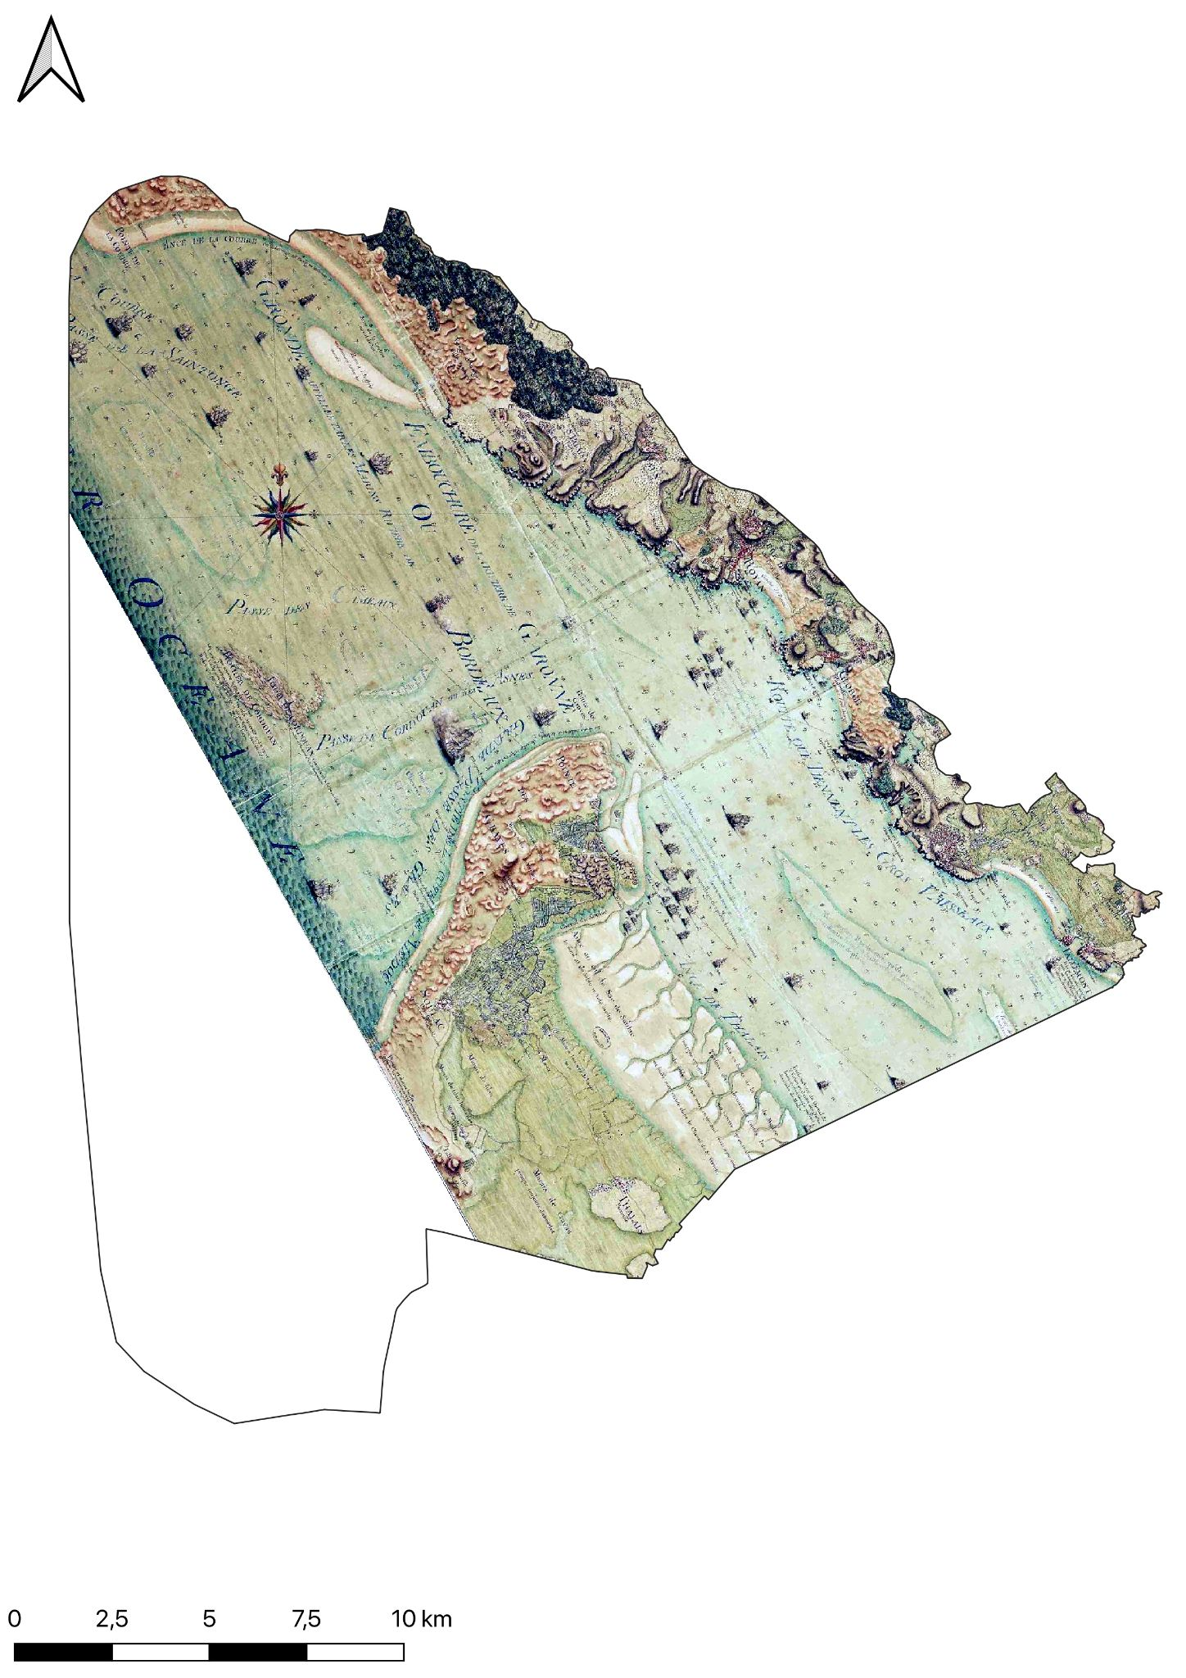
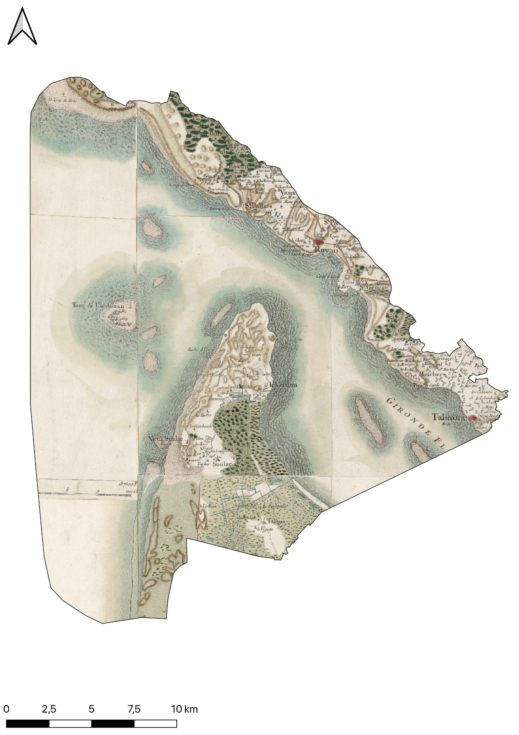
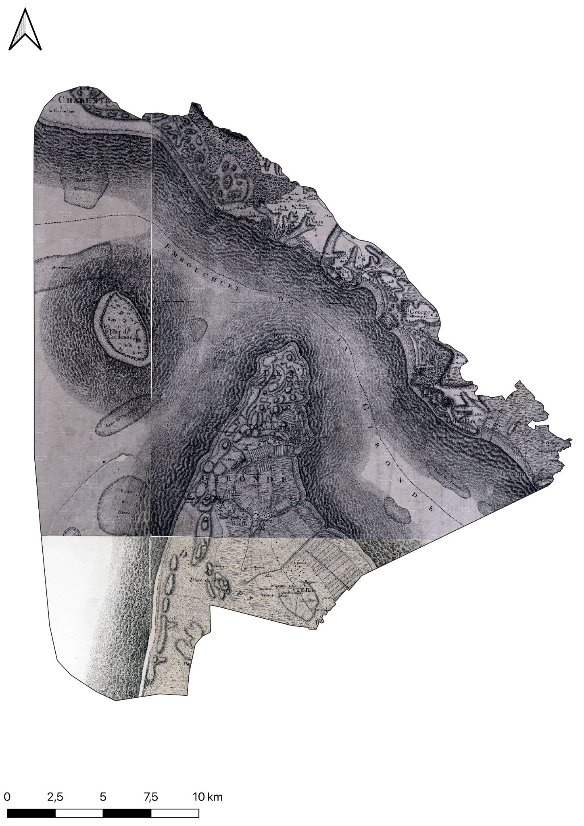
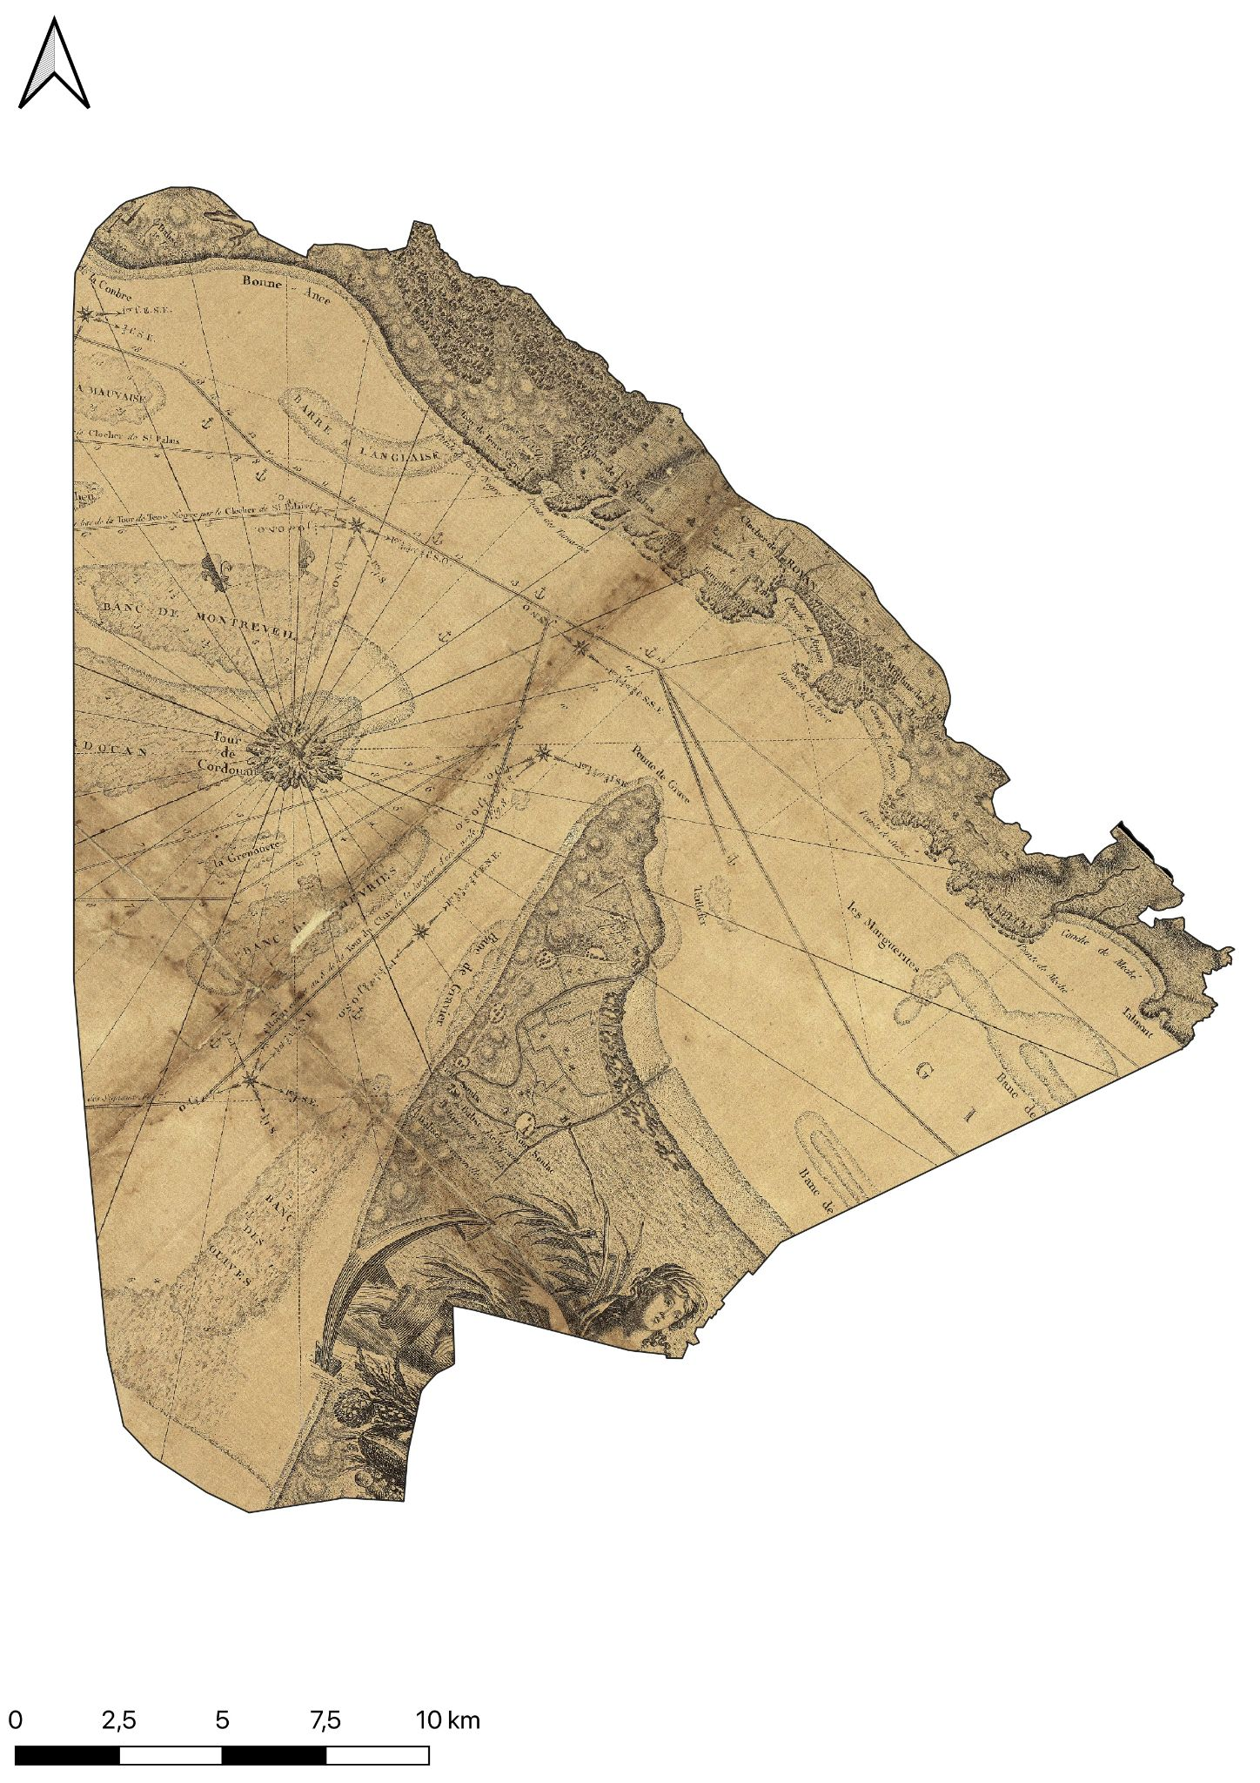
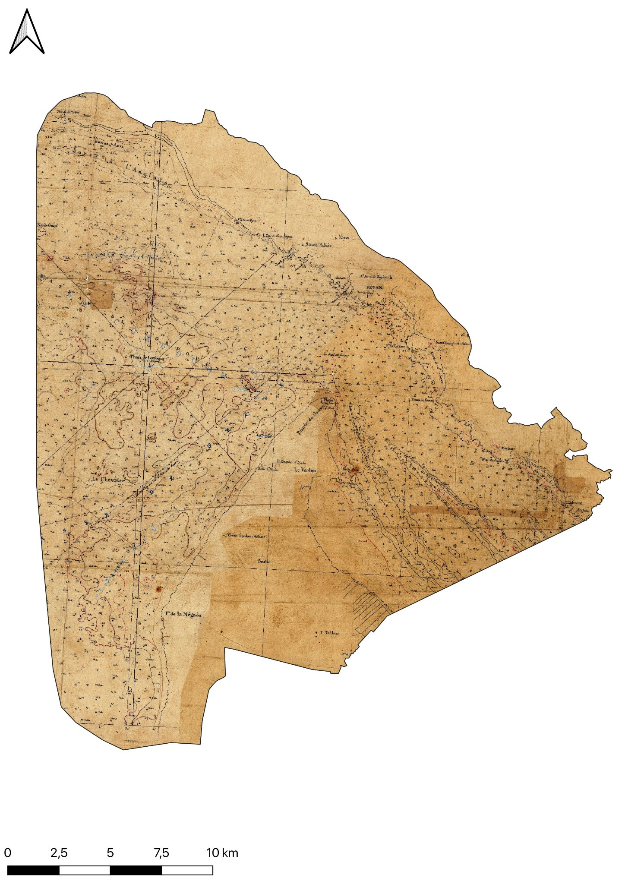
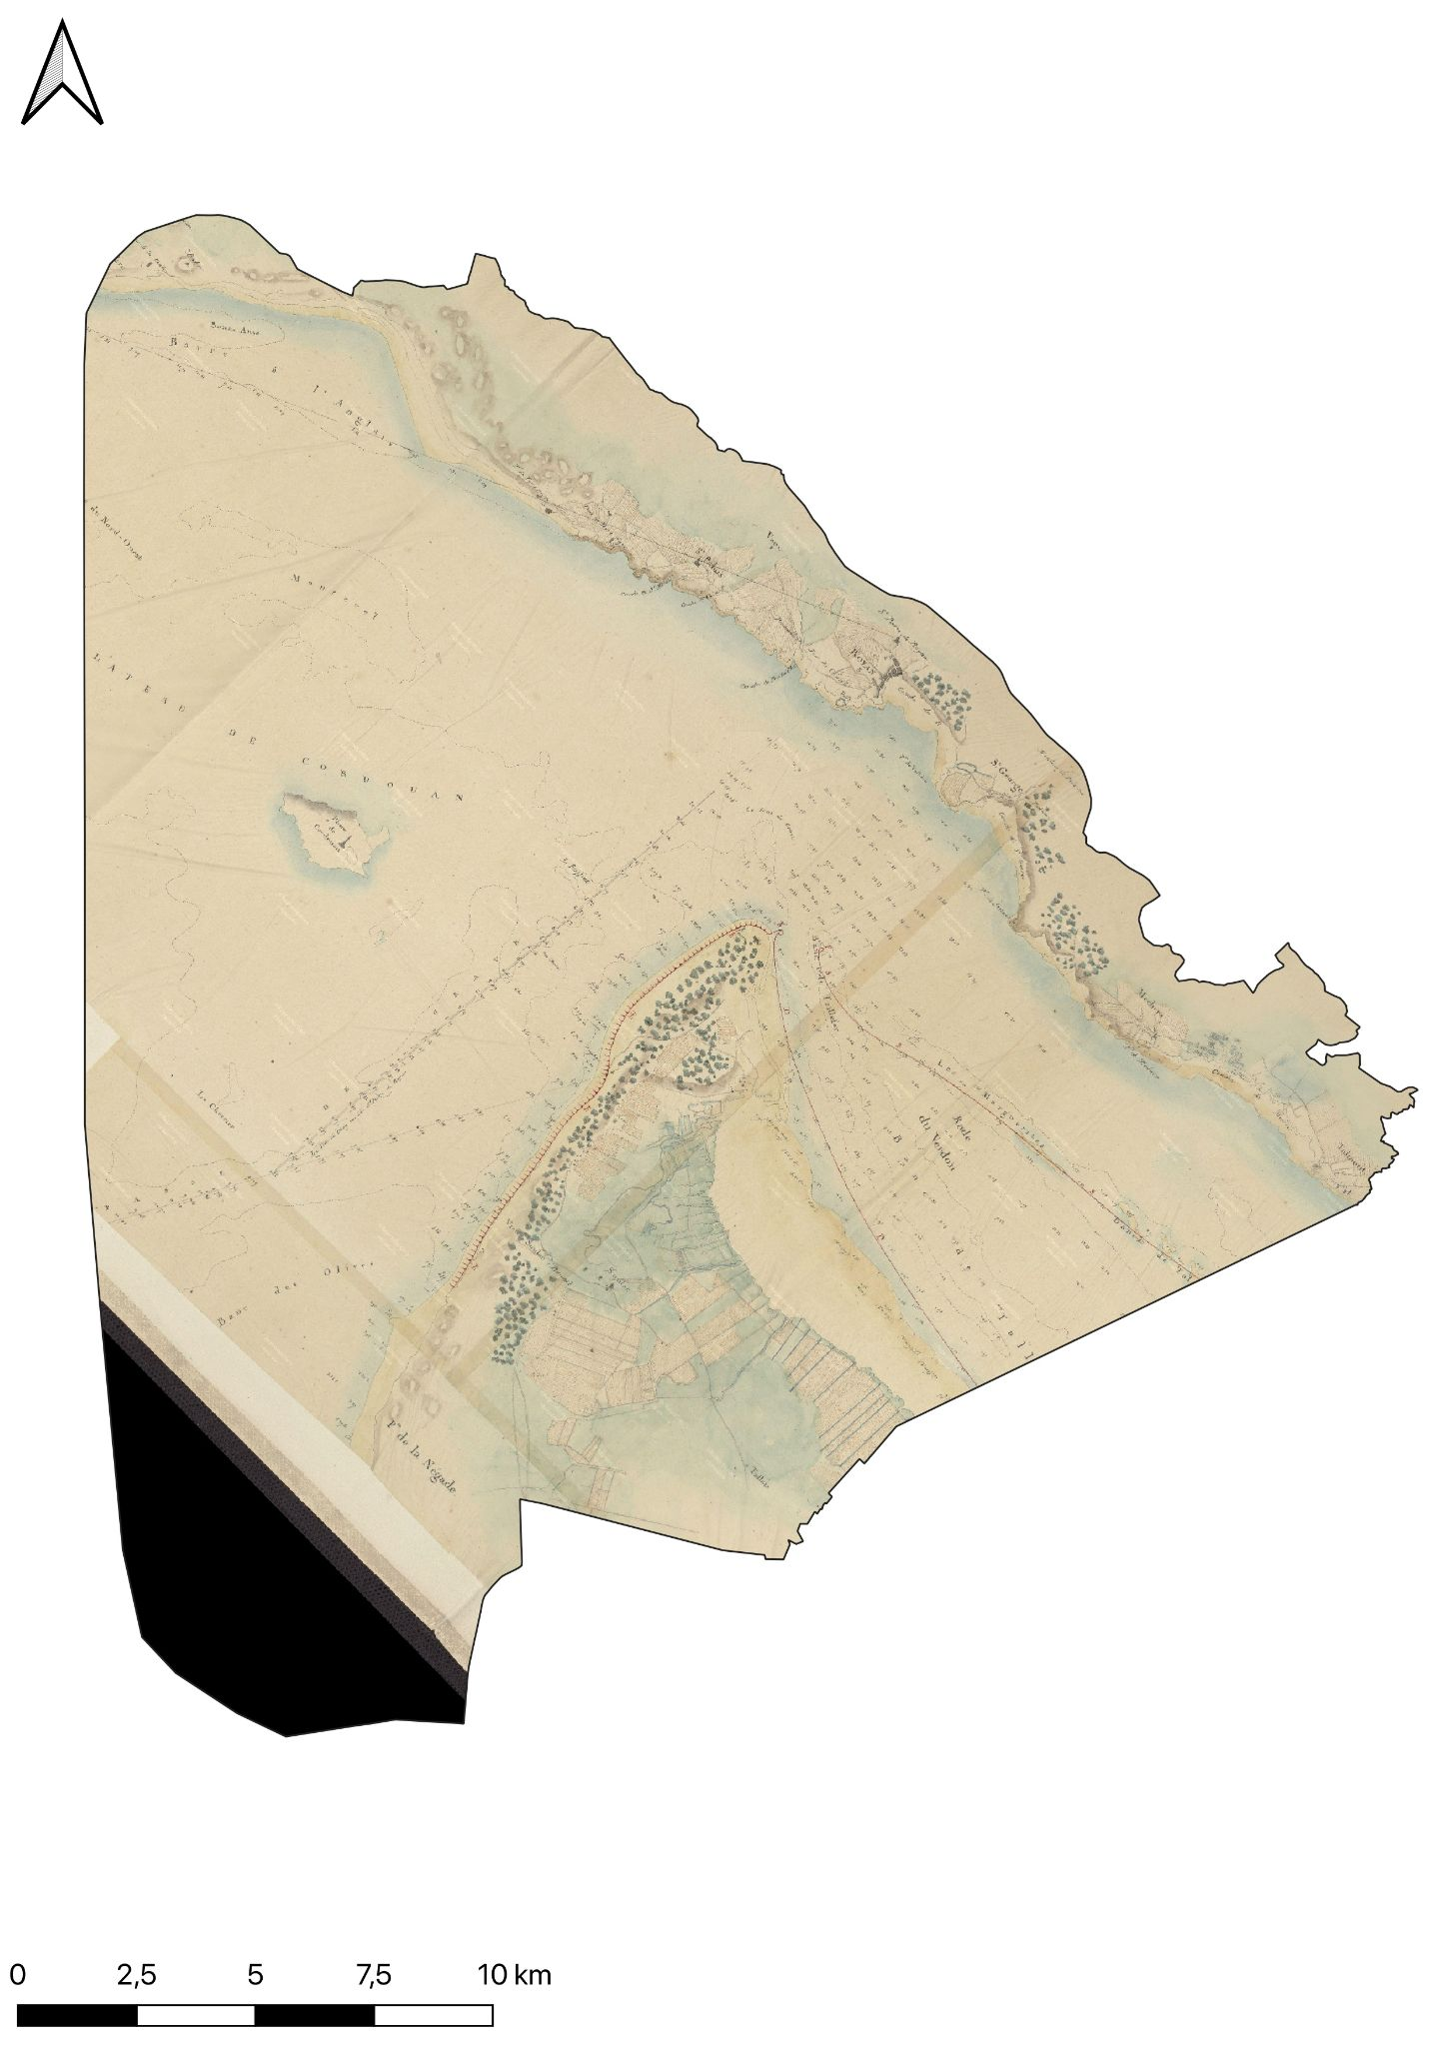
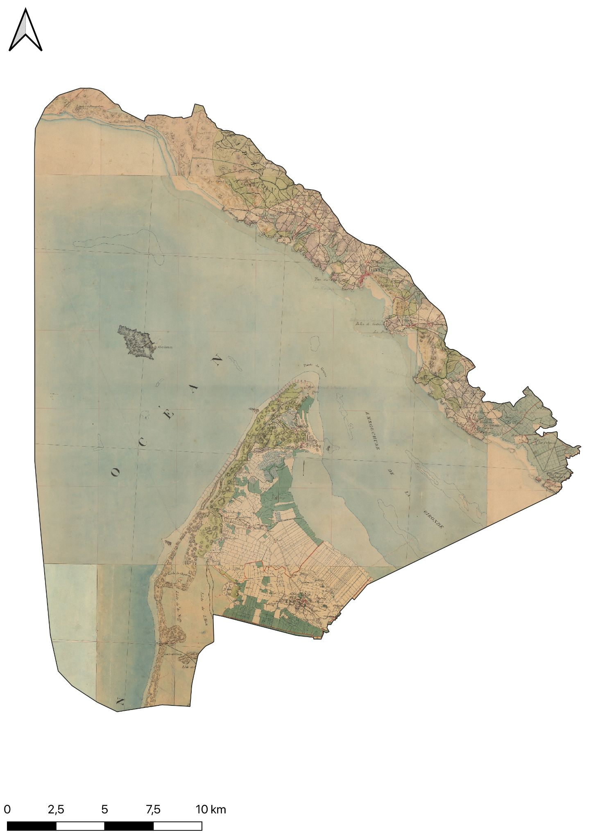
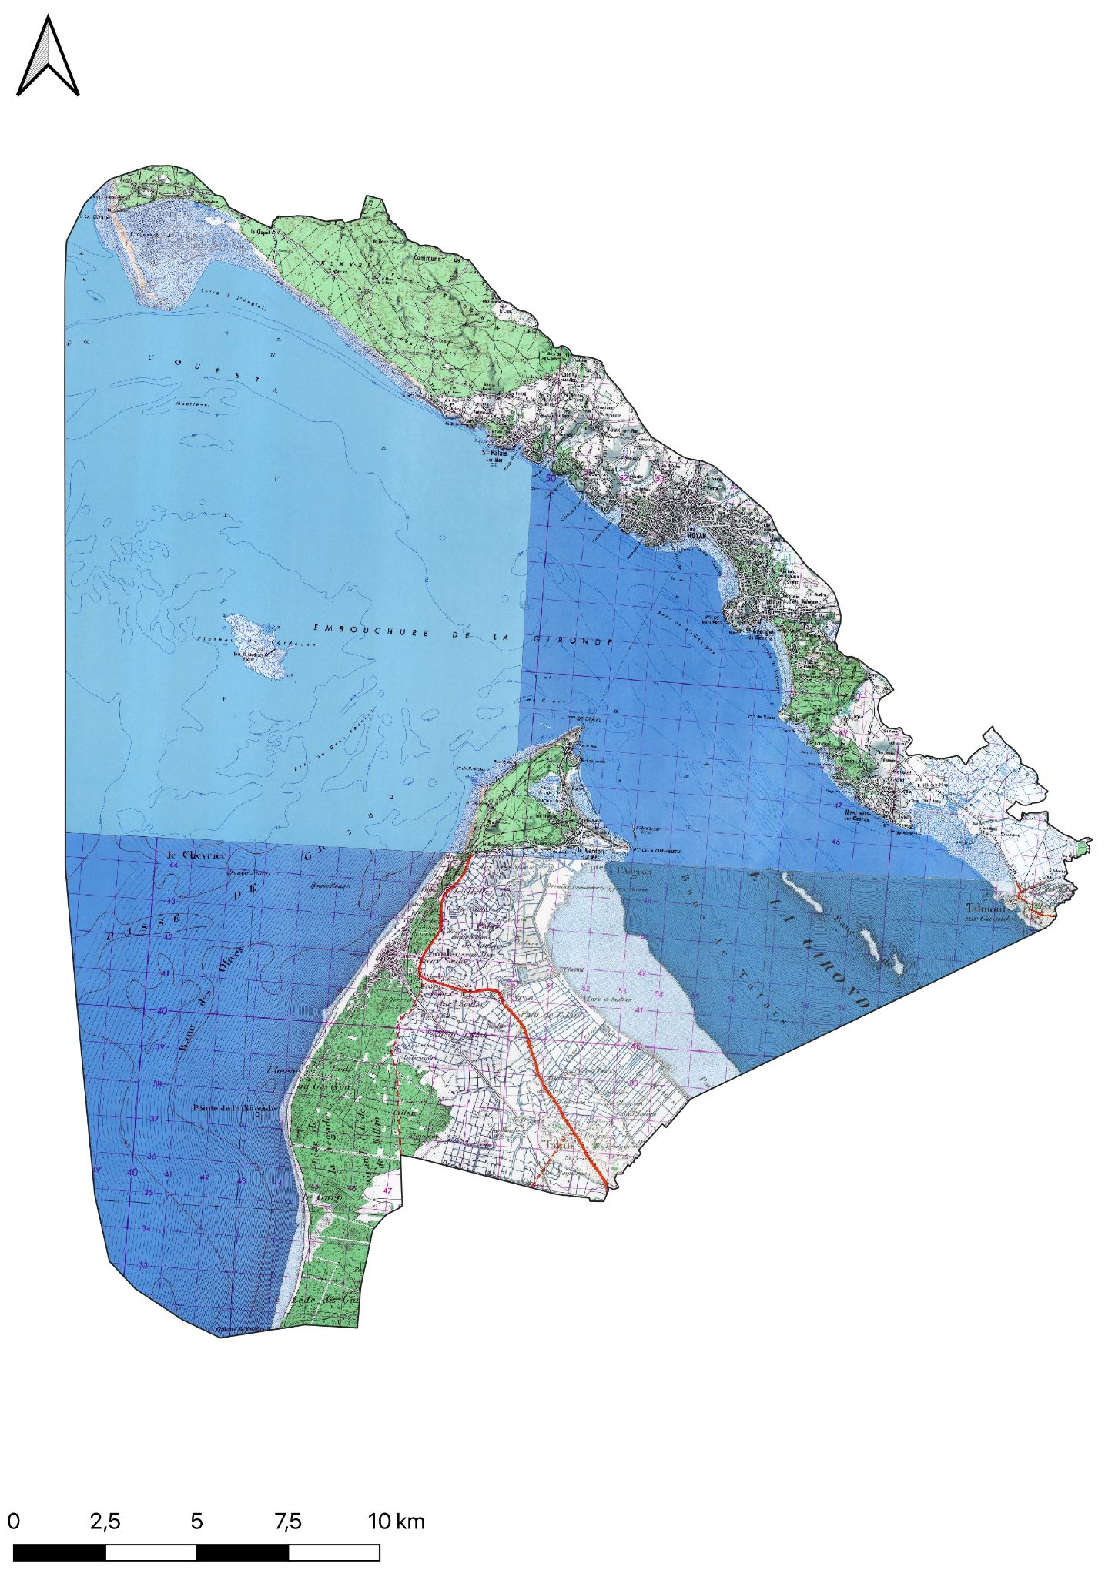
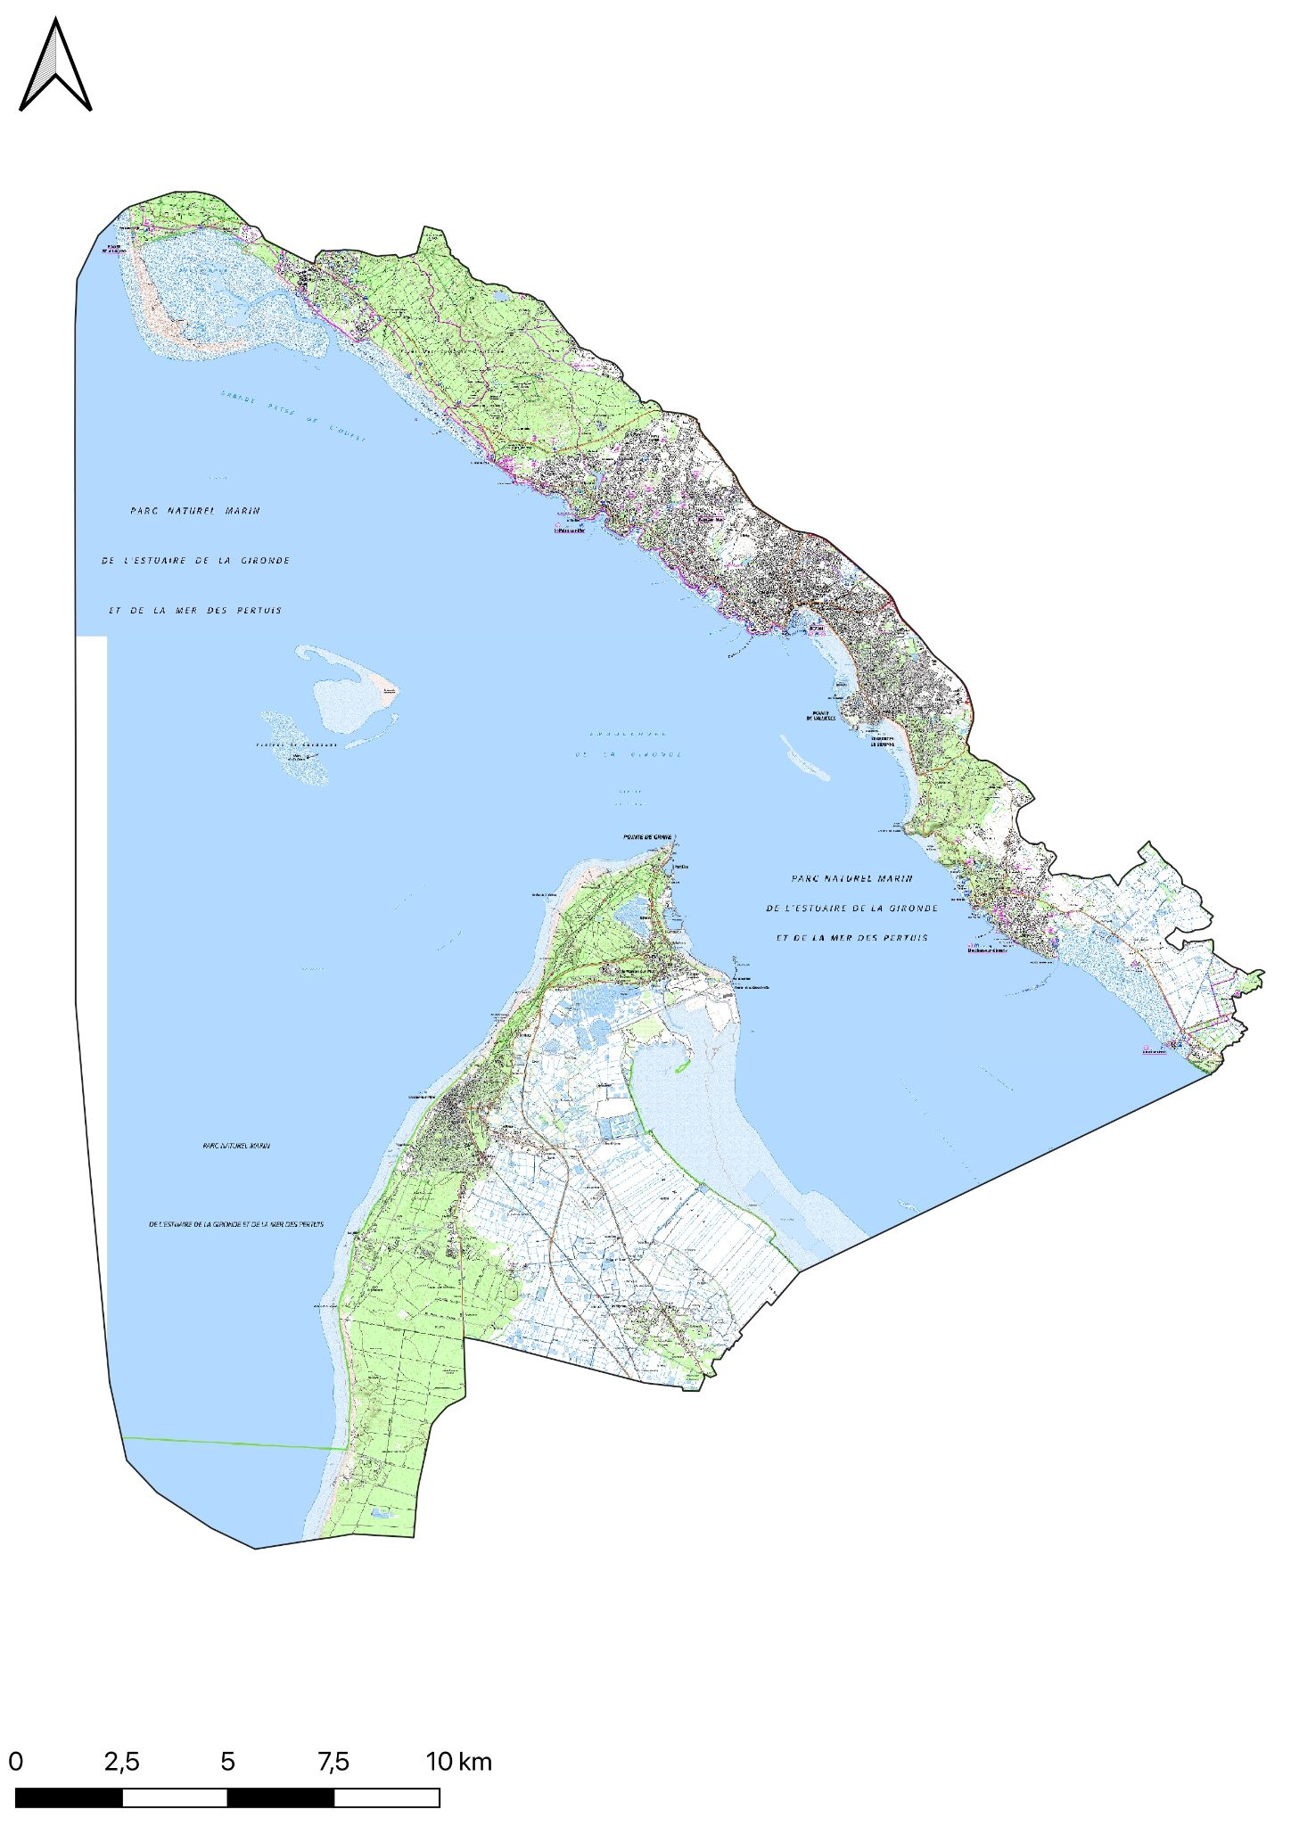

Slide 8
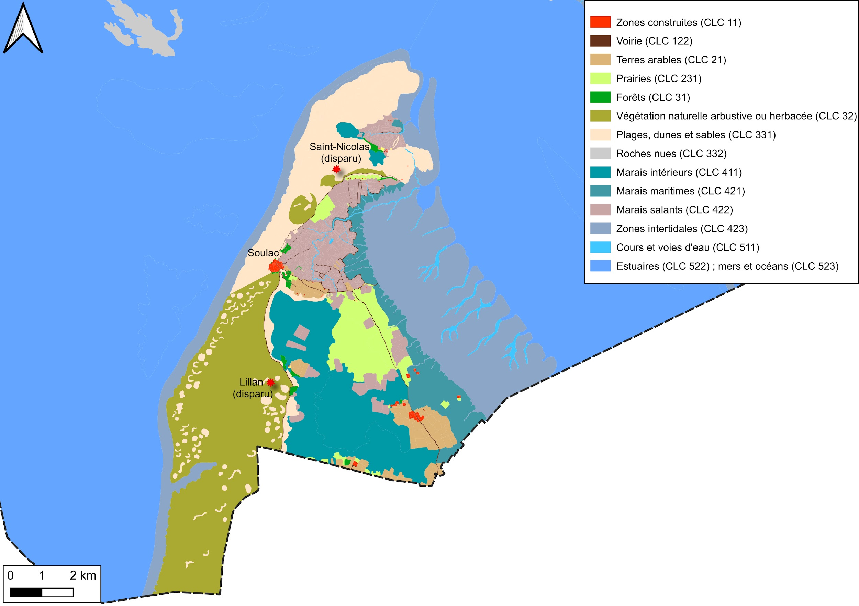
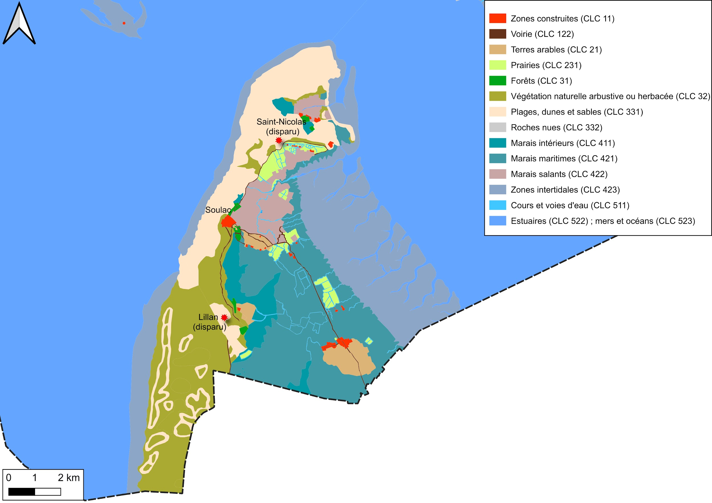
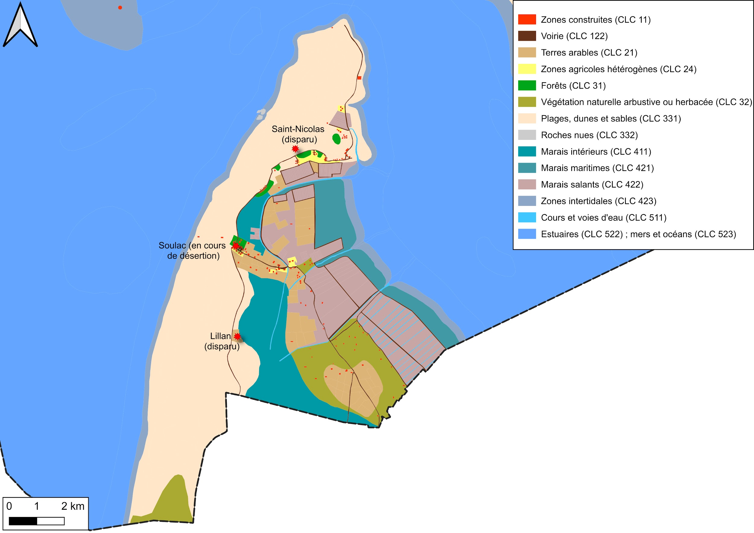
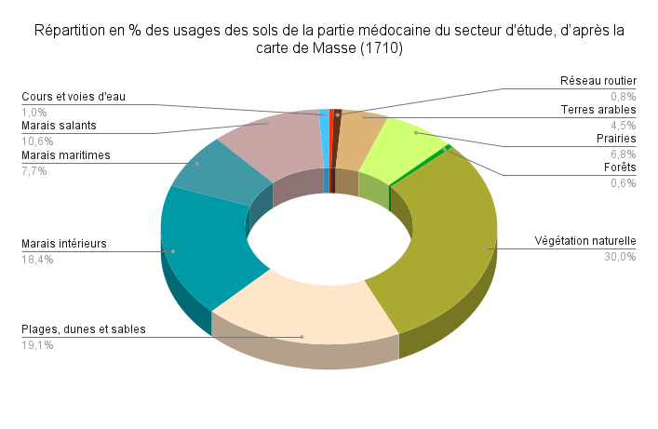
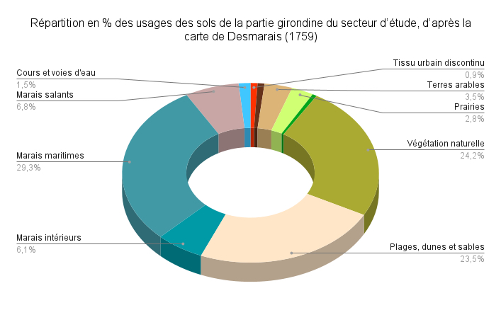
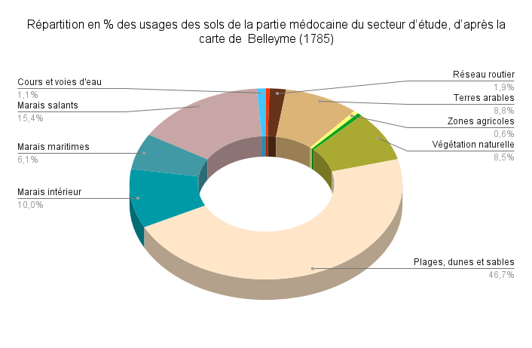
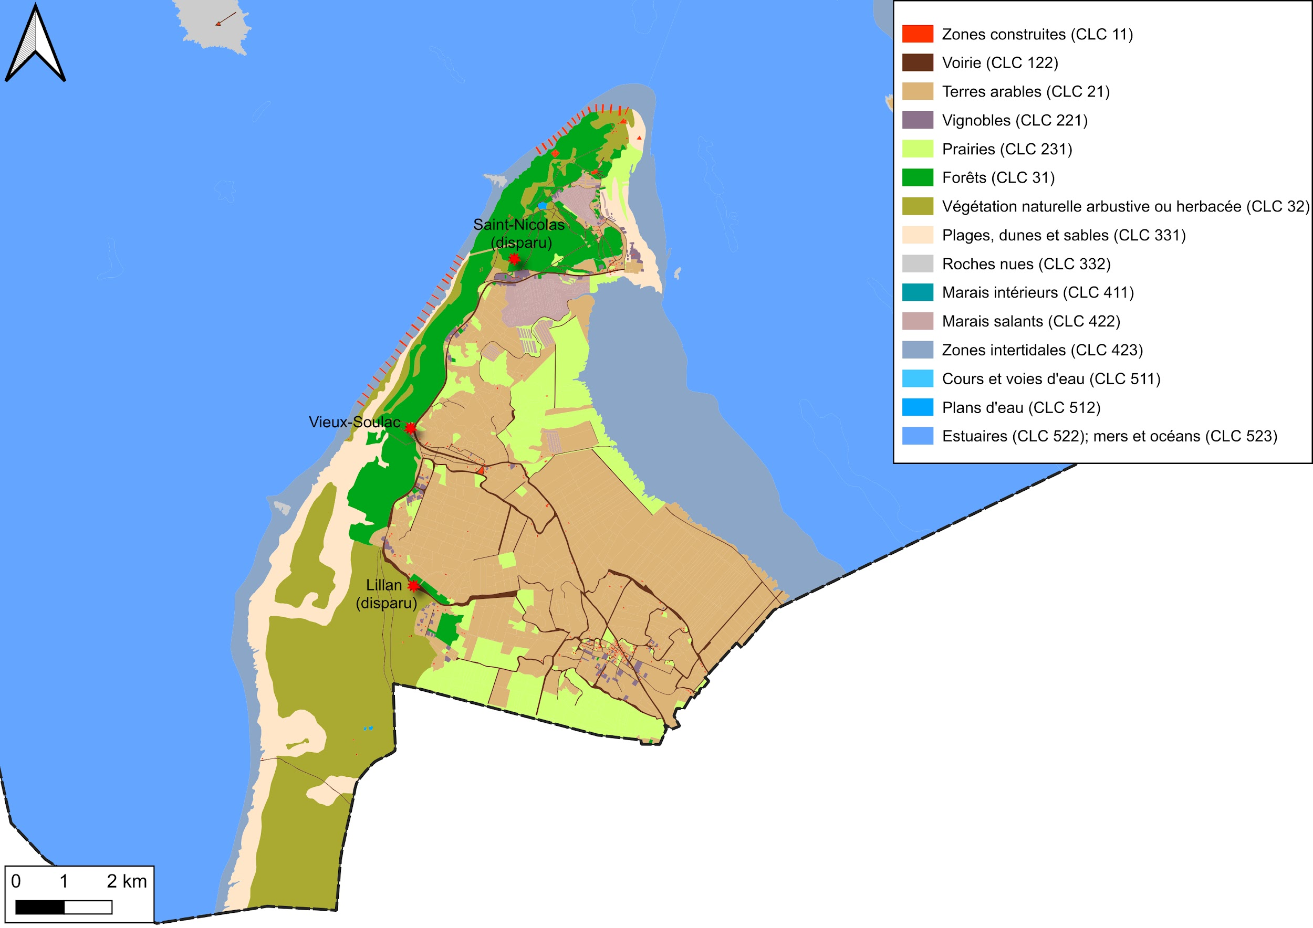
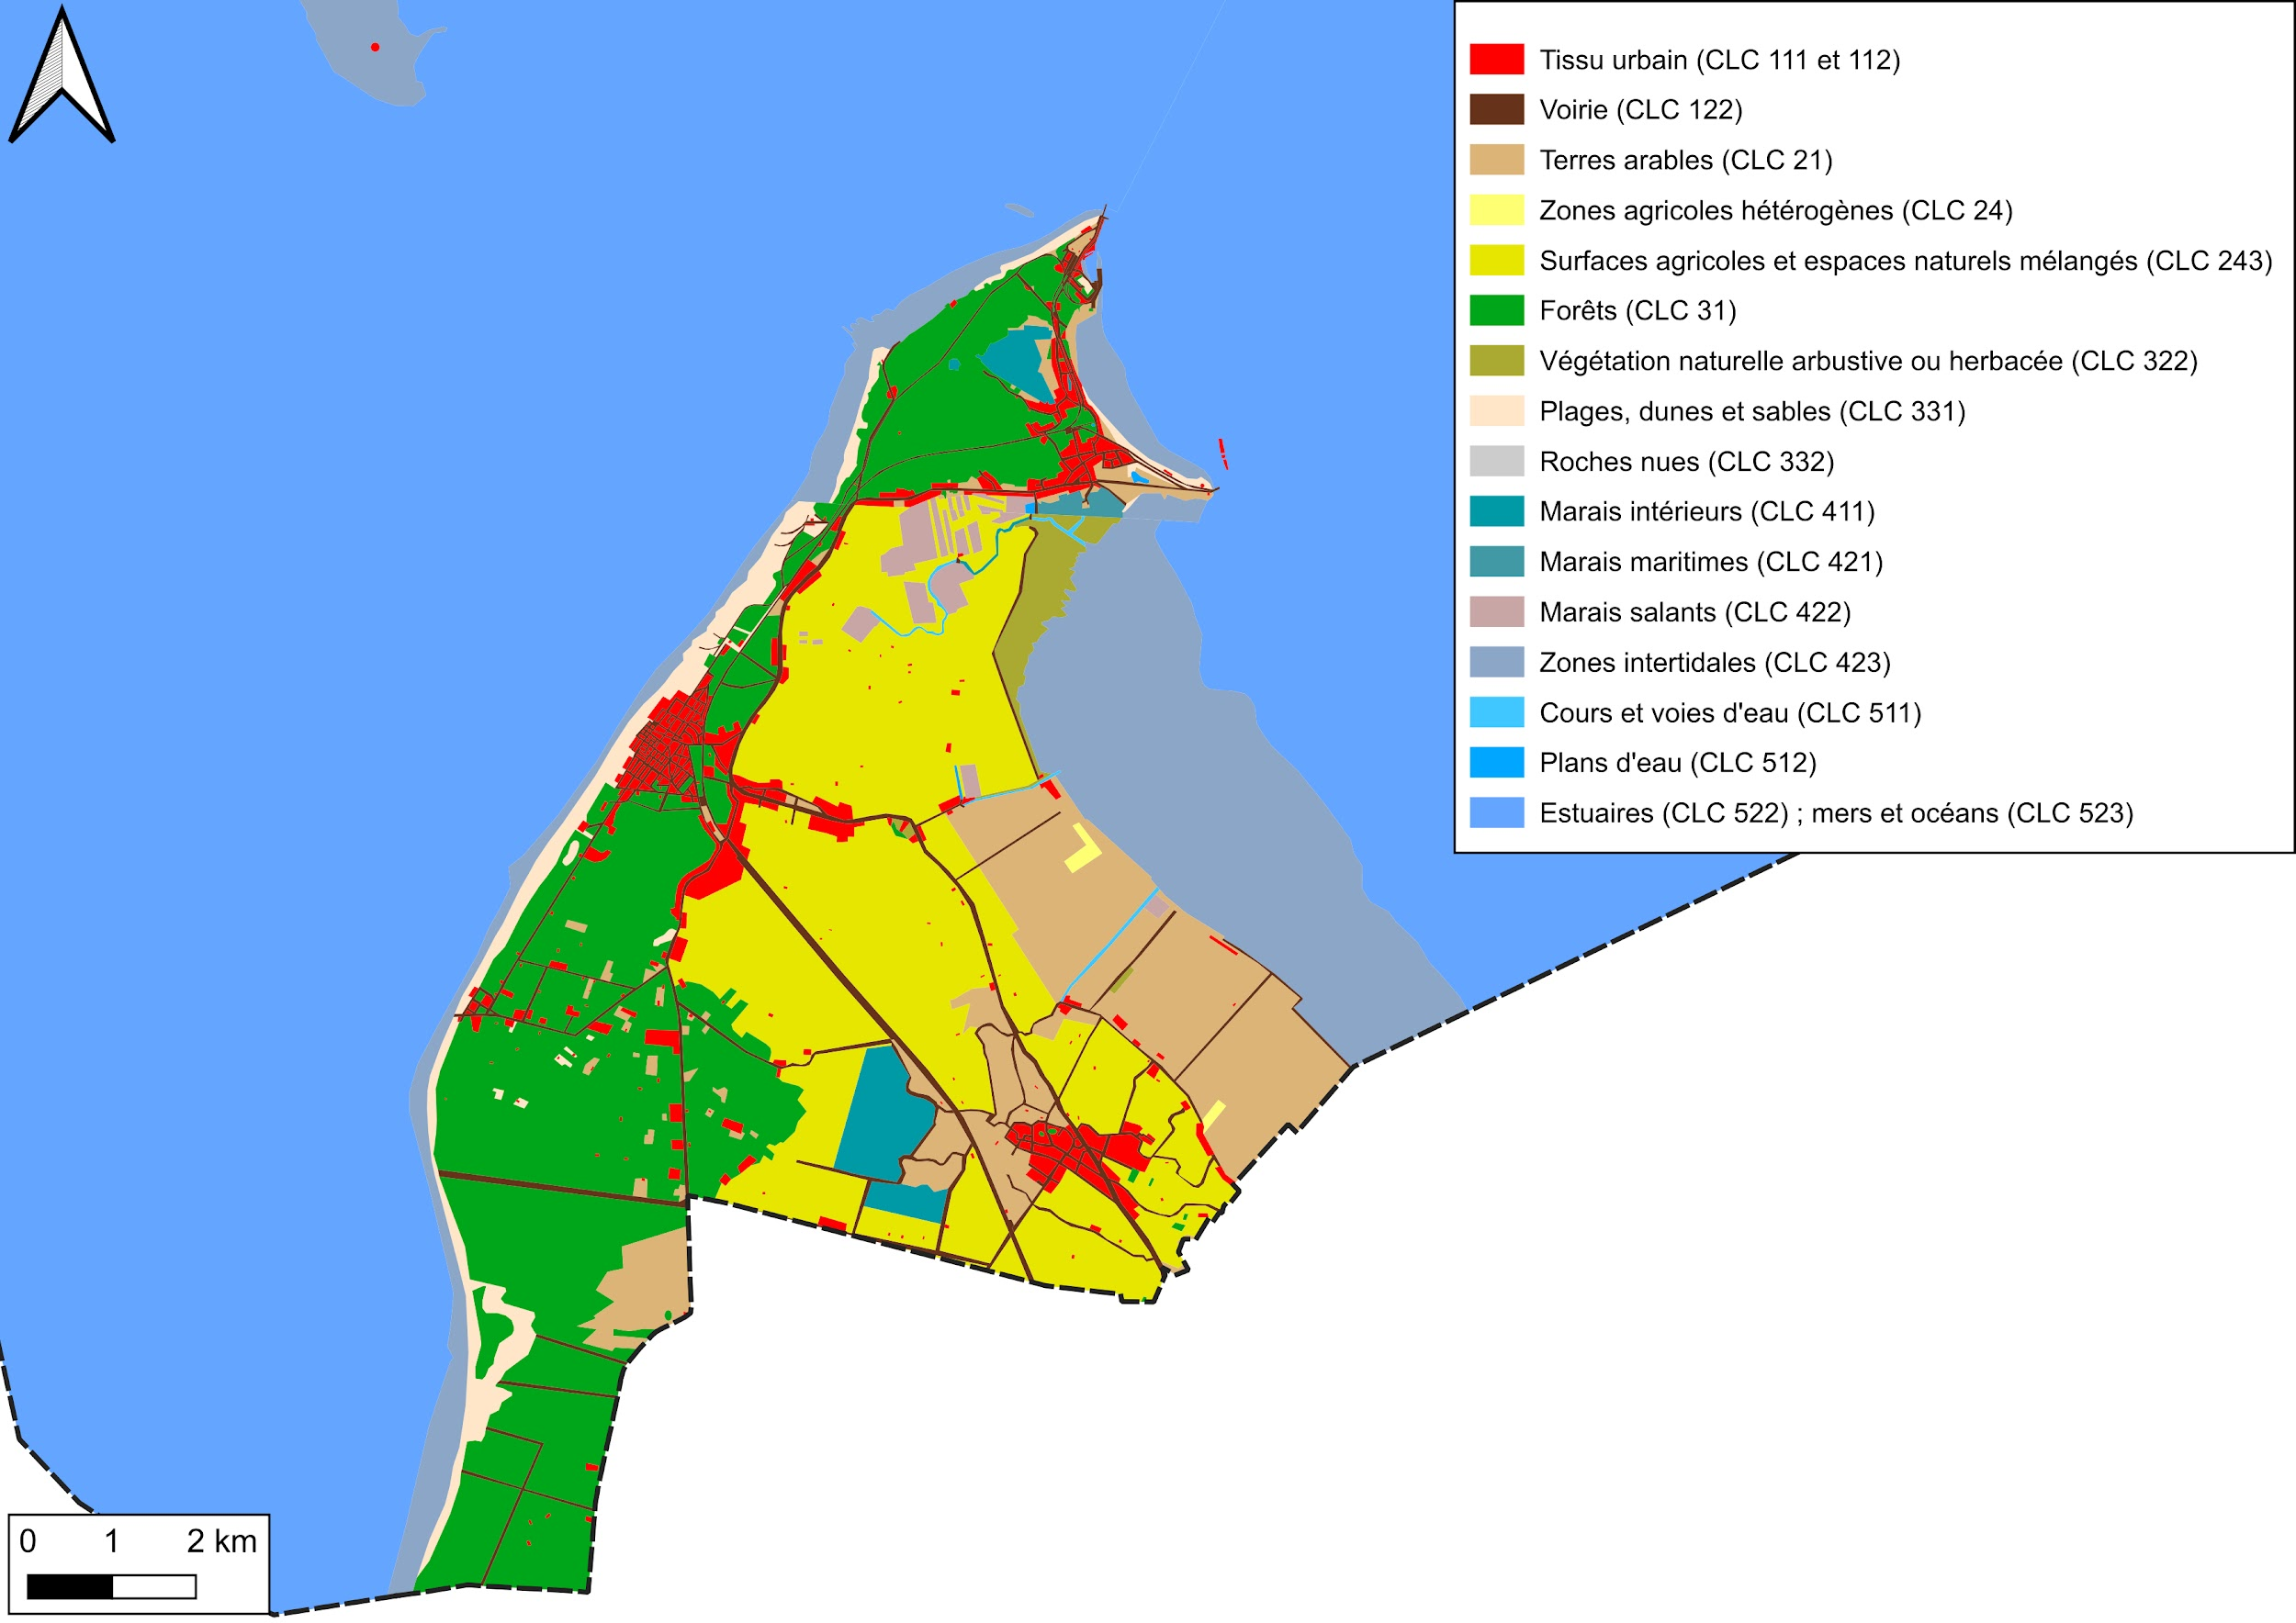
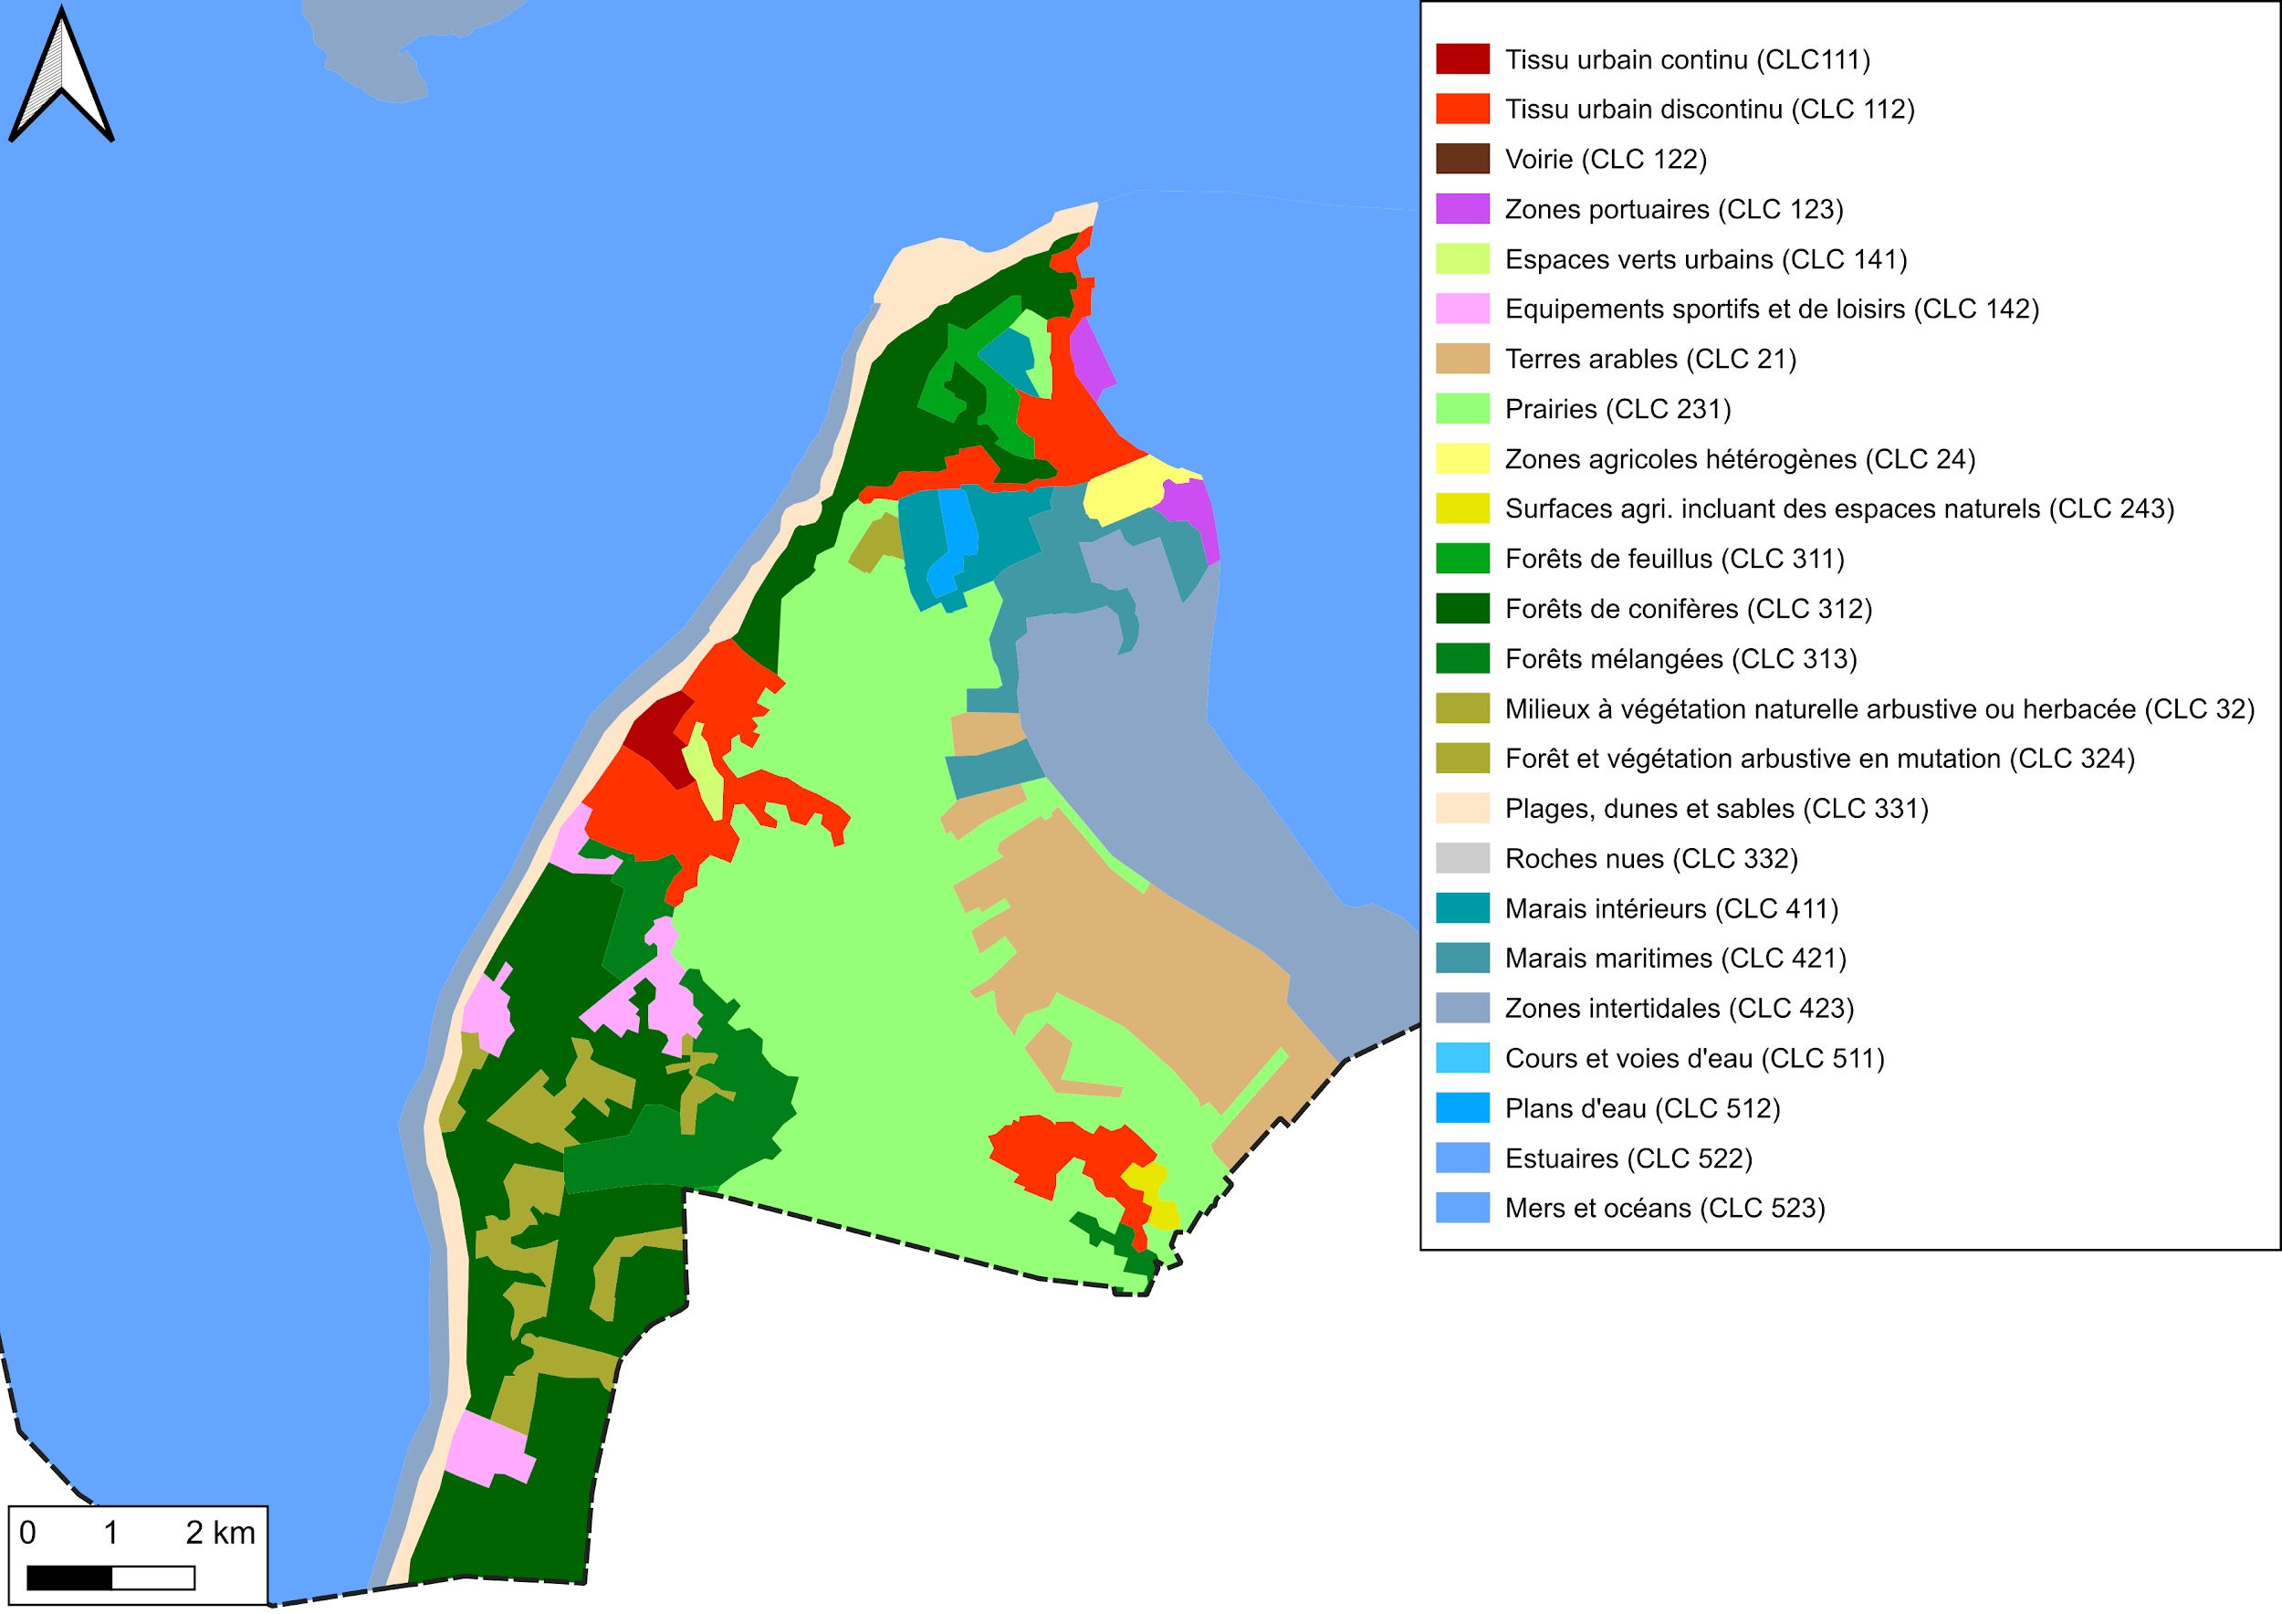
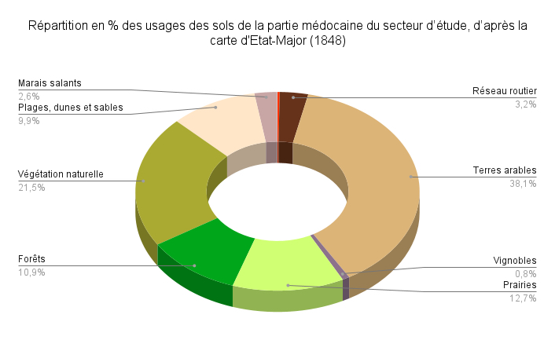
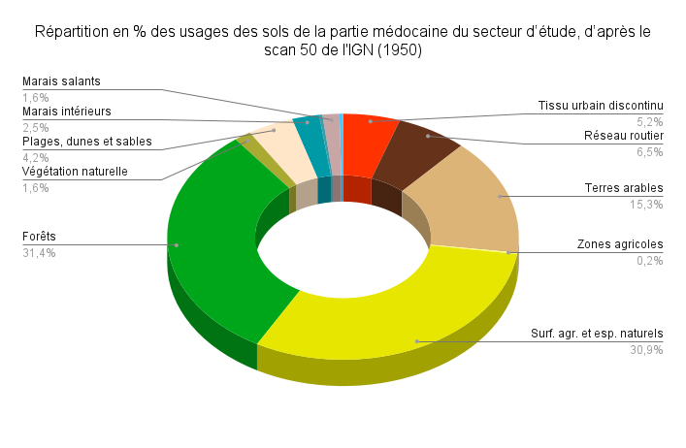
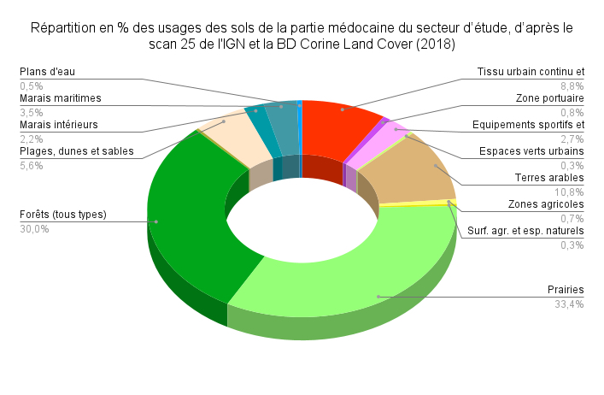
Carte de Masse (1710)
Carte de Desmarais (1759)
Carte de Belleyme (1785)
Carte d’Etat-Major (1848)
Carte IGN (1950)
Carte IGN (2024)

Slide 9
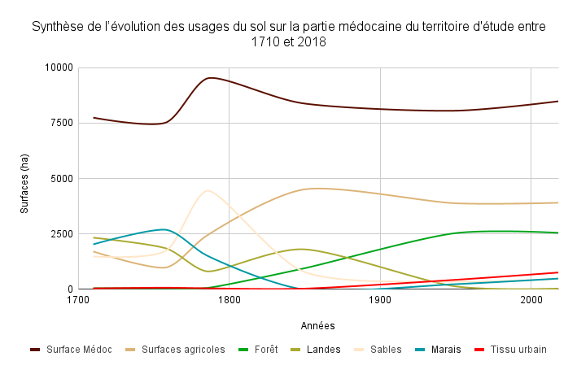

Slide 10
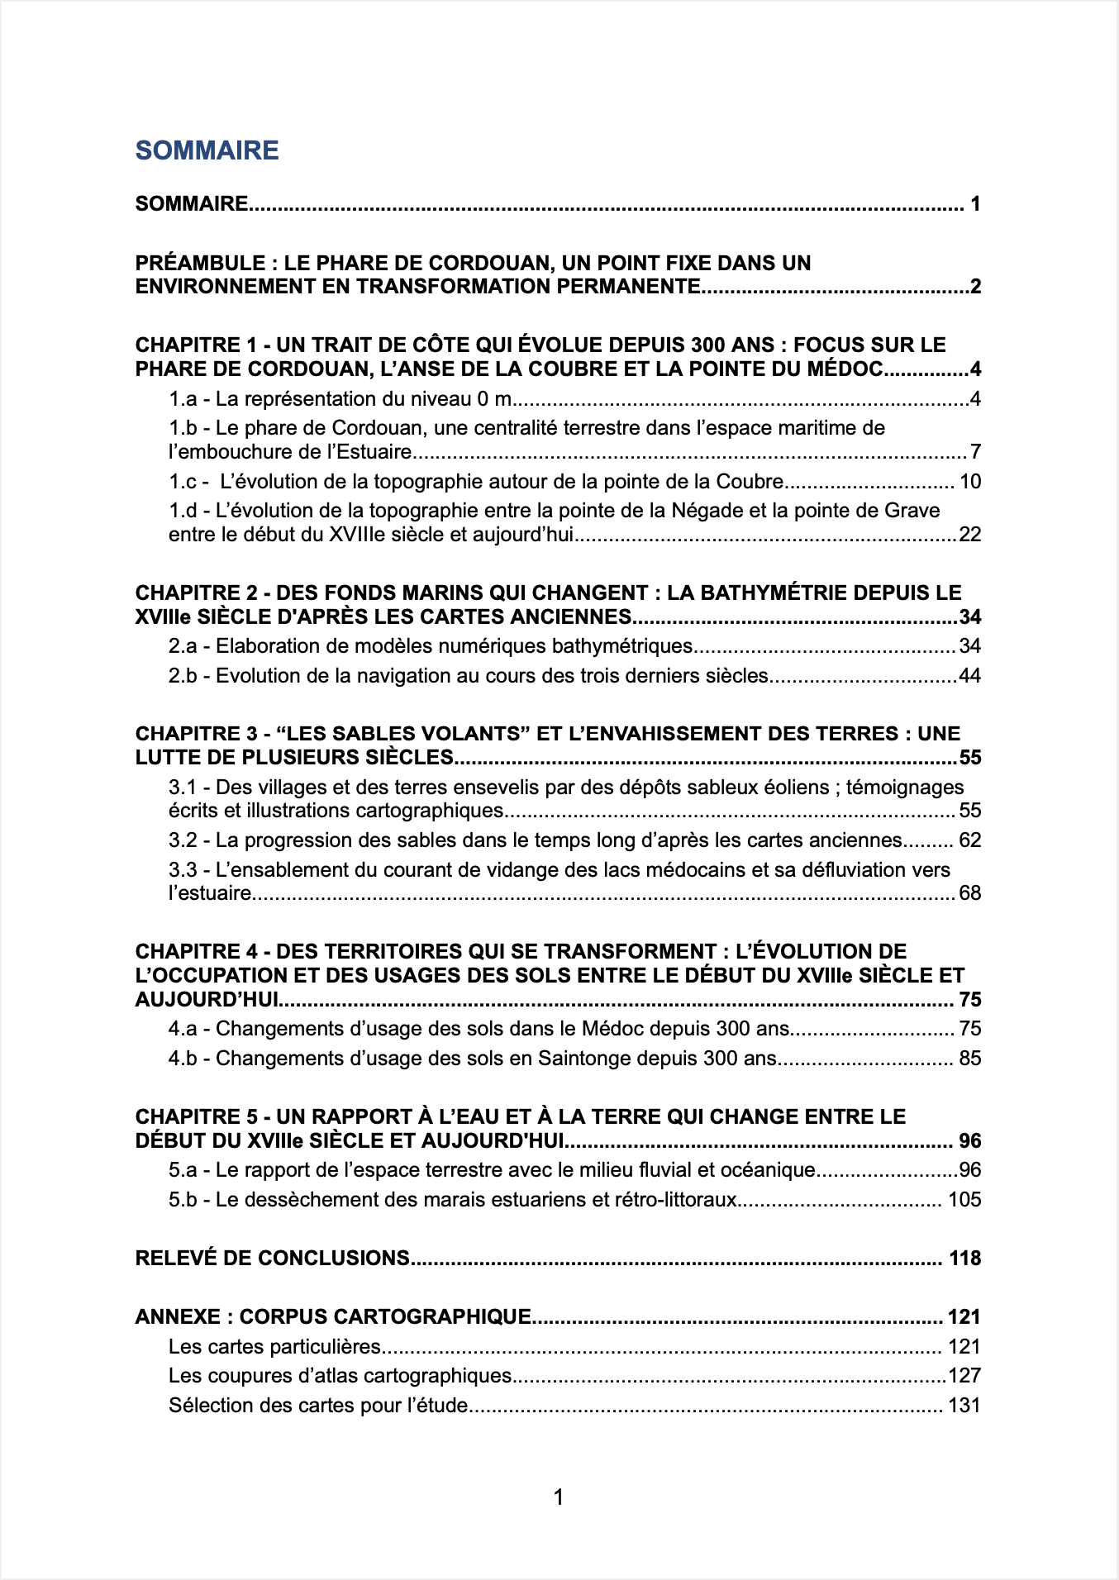

Slide 11
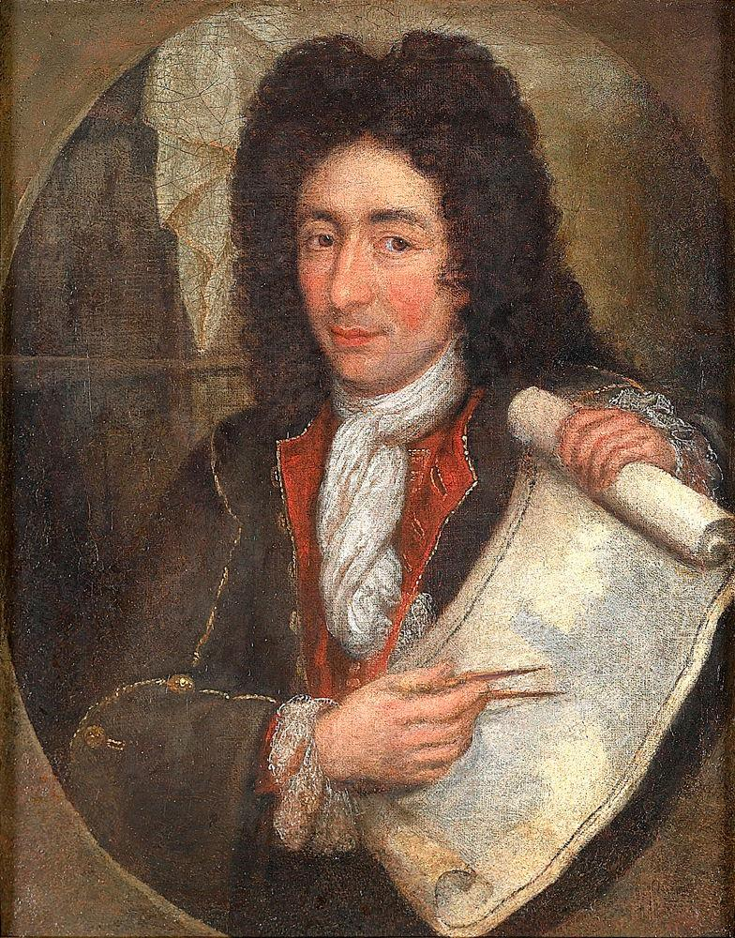
Claude Masse (1652-1737)

Slide 12
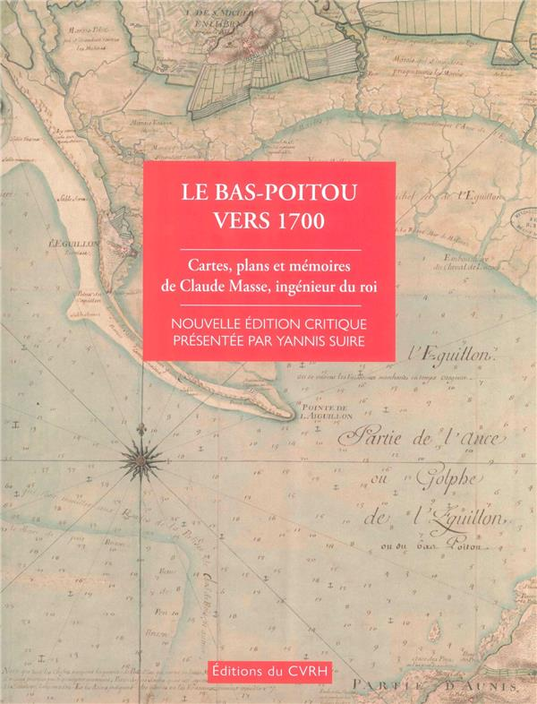
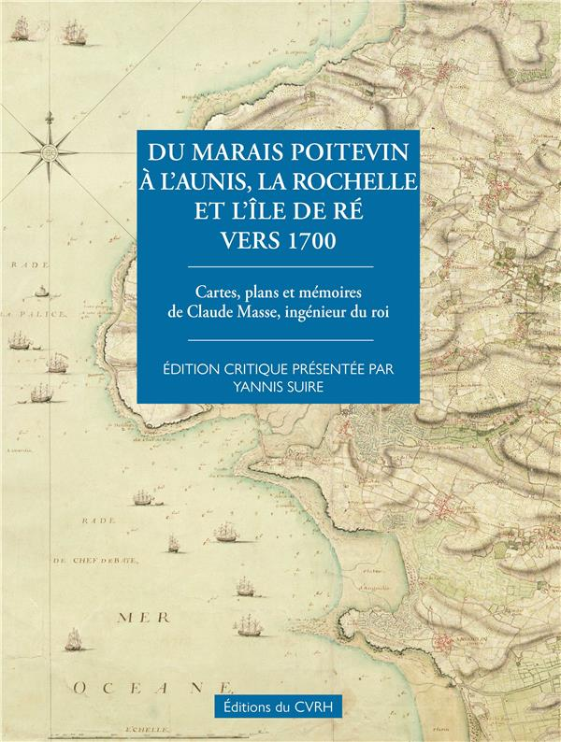
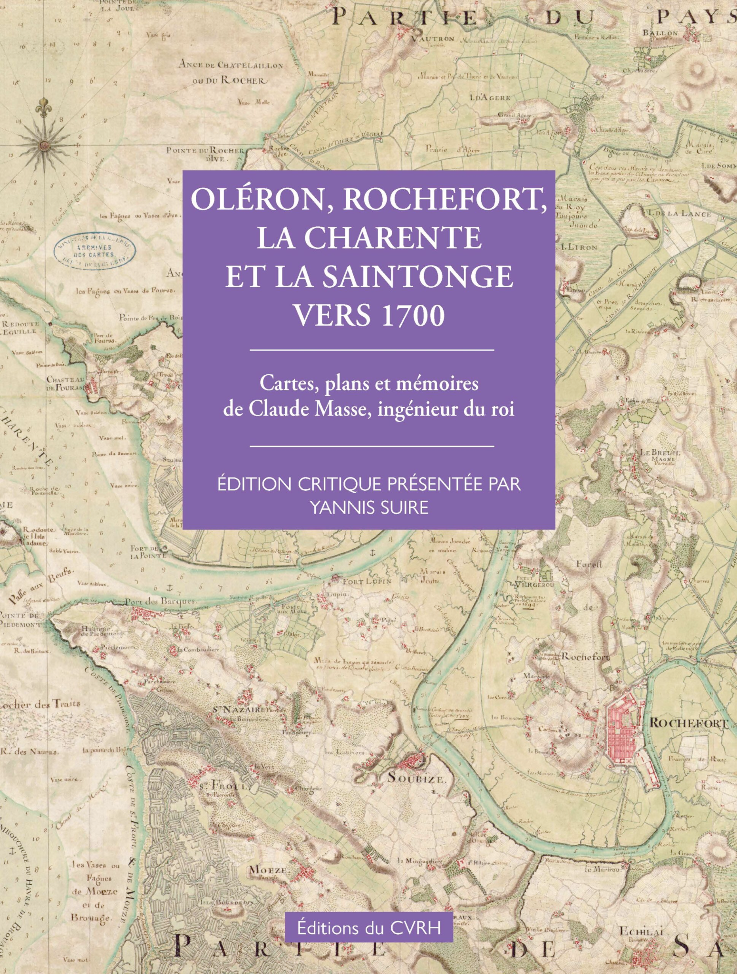
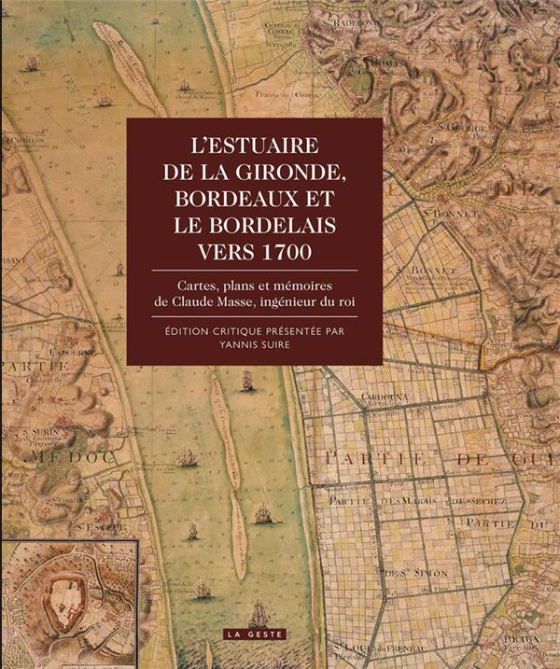
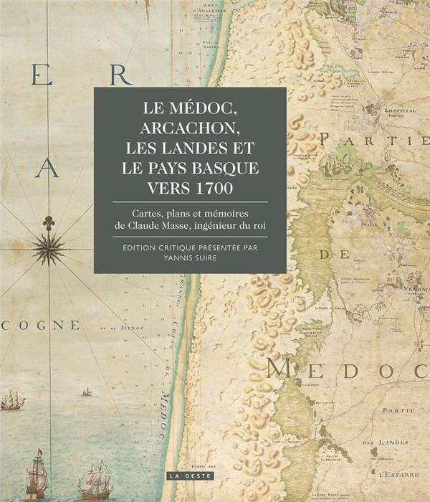

Slide 13
1- UNE VILLE ENGLOUTIE PAR L’OCÉAN
Claude Masse évoque ainsi, dans le Mémoire qui accompagne la carte du premier quarré de la générale du cours de la Garonne et partie de la province de Guyenne et autres adjacentes (1706), la légende, entretenue par la mémoire locale, d’un village englouti par l’océan que les habitants situent à proximité du rocher des Olivettes qui était alors émergé : “La tradition assure aussi que sur le rocher des Olivettes, il y avait une ville, ou du moins un bourg, que l’on en découvre encore quelques vestiges aux malines extraordinaires” . Masse l’évoque encore dans le Mémoire qui accompagne la carte du premier quarré de la générale de Médoc et de partie de la Guyenne et Saintonge (1707) indiquant que, selon la tradition, “il y avait au sud de Soulac un endroit considérable que quelqu’un croit être le Noviomagus Magom, à ce que disent les Annales d’Aquitaine, au rapport de Strabon et Ausone, qui était la seconde ville de cette province entre la Garonne et l’océan, mais on ne sait pas positivement où elle était située. Quelqu’un croit qu’elle était où est le rocher des Olivettes parce qu’on y découvre des vestiges de masures en basse mer, aux malines extraordinaires”.

Slide 14
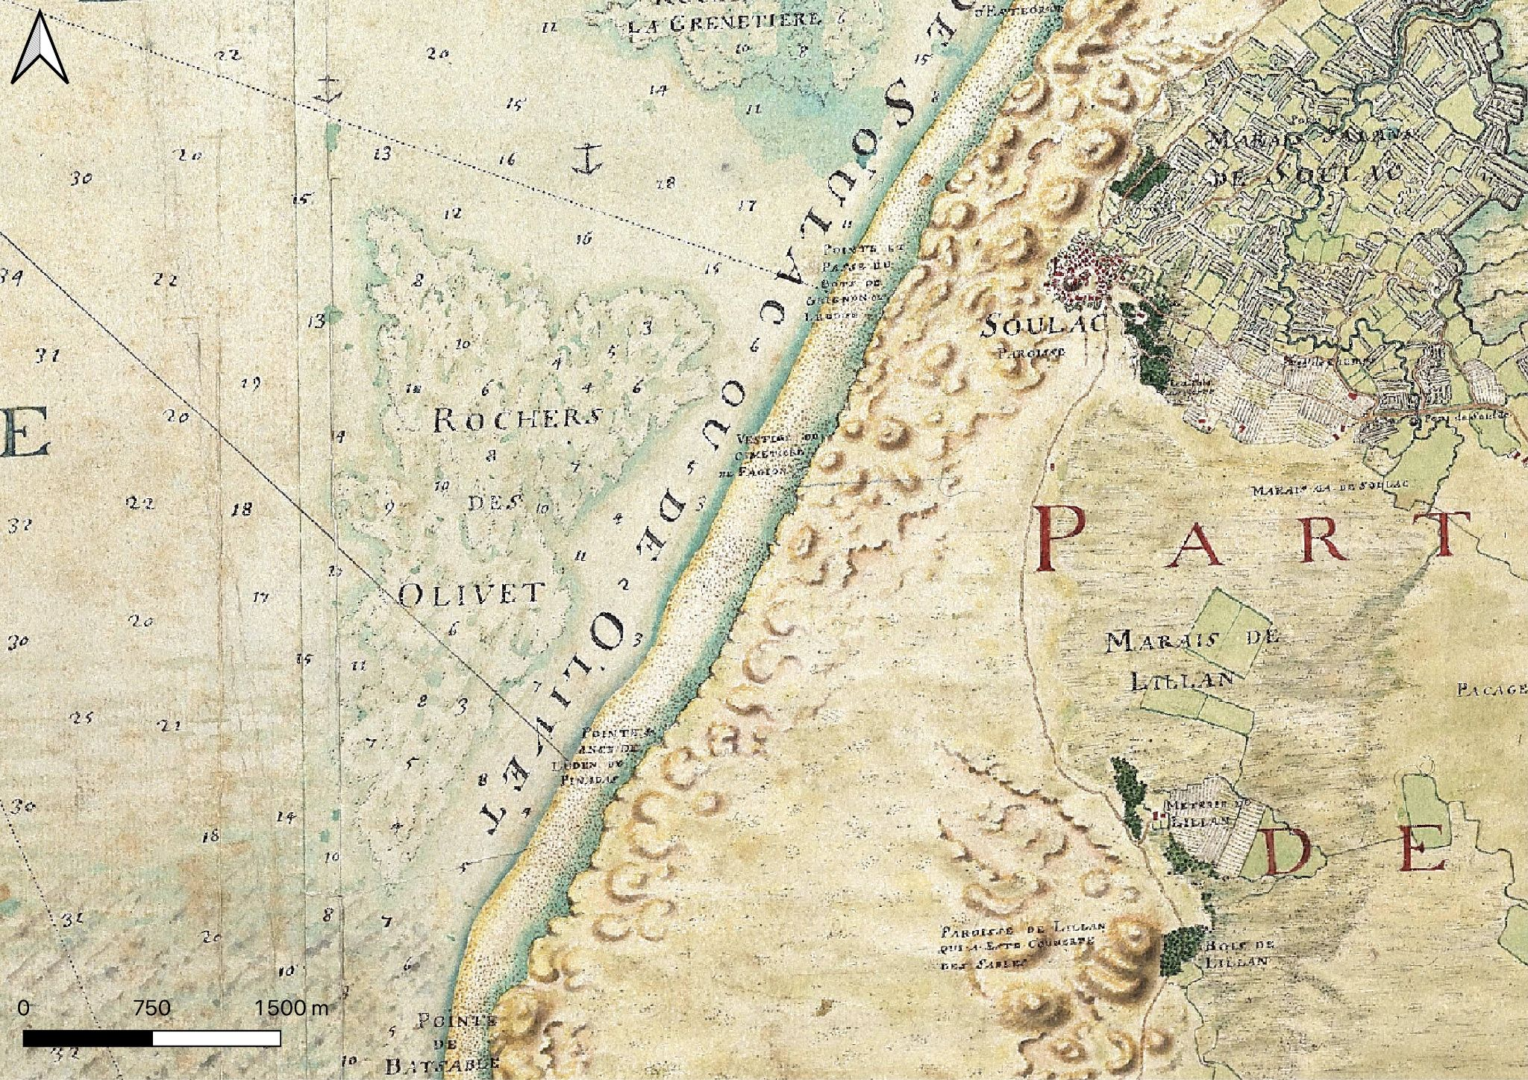

Slide 15
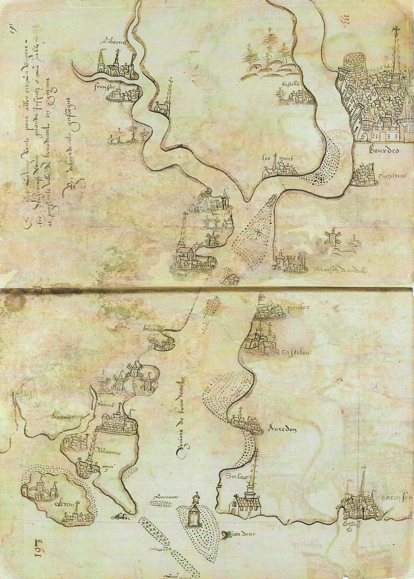

Carte de l’estuaire de la Gironde extraite du manuscrit original de la Cosmographie de Jean Fonteneau dit Alfonse de Saintonge,1545 (Source BNF).

Slide 16









Slide 17






Journal Sud-Ouest, 10 octobre 2011

Slide 19
2- CORDOUAN, UN ROCHER AUTREFOIS RATTACHÉ À LA TERRE
Dans le Mémoire sur la carte du 12e quarré de la generale des costes d’Aunis et de Saintonge (1706), Claude Masse écrit à propos du Médoc : “La partie du Médoc qui est dans cette carte s’étendait autrefois beaucoup plus au nord-ouest et à l’ouest puisque l’on assure que quand la tour de Couardan fut bâtie, le trajet n’était que d’une petite demie lieue, et aujourd’hui il est d’une grande lieue. Et le fonds de ce terrain qui est aujourd’hui en dune était autrefois marais salants, comme l’on en voit des vestiges quand la mer est basse ou bien quand les dunes changent de situation, qui s’élèvent insensiblement et avancent actuellement dans l’intérieur des terres qui ont couvert tout le territoire d’une paroisse qu’on appelait Saint-Nicolas, comme on voit par celle de Soulac qui se couvre peu à peu comme il sera dit ailleurs. Il ne faut pas compter fort exactement sur les sondes qui sont dans cette carte, partie ayant été tirées de diverses cartes marines, de celles du sieur La Favolière, outre que les vases et sables qui sortent de la Garonne en élèvent le fonds, et elle n’est pas si navigable qu’elle était autrefois, et son entrée devient de plus en plus difficile”.

Slide 20




Slide 21


Slide 22


Slide 23


Slide 24


Slide 25


Slide 26
3- DES TERRES ENVAHIES PAR LES SABLES VOLANTS AYANT PROVOQUÉ LA FERMETURE
DU COURANT DES LACS MÉDOCAINS QUI S’ÉCOULAIT AUTREFOIS DANS L’OCÉAN
— A la fin du XVIe siècle, Michel de Montaigne rapporte l’ensevelissement des terres de son frère, le sieur d’Arsac, situées sur la paroisse de Lillan, au sud de Soulac : “ En Médoc, le long de la mer, mon frère, sieur d’Arsac, veoid une sienne terre ensepvelie soubs les sables que la mer vomit devant elle ; le faiste d’aucuns bastiments paroist encore. [...] Les habitants disent que depuis quelque temps la mer se poulse si fort vers eux qu’ils ont perdu quatre lieues de terre. Ces sables sont ses fourriers et veoyans de grandes montéoies d’arène mouvant qui marchent d’une demi-lieue devant elle et gagnent païs” (1580).
— Au début du XVIIIe siècle, Claude Masse mentionne, tant sur ses cartes que dans ses mémoires, deux villages que les habitants des lieux disent avoir été ensevelis par les sables. Il s’agit de Lillan et de Saint-Nicolas, respectivement situés sur les communes de Soulac et du Verdon-sur-Mer : “Le terrain qui est au nord de Soulac et qui est aujourd’hui presque tout occupé par des dunes dont il y en a d’assez hautes, était autrefois cultivé et rempli de marais salants, et il y avait une paroisse considérable, et le bourg était proche où sont les vestiges de la chapelle Saint-Nicolas. Et le vulgaire assure que où est la plus haute montagne, au nord-est de cette chapelle, il y avait nombre de bonnes maisons. Et quand la mer est basse, on découvre quantité de vestiges de salines et des souches d’arbres le long de la grande côte. [...] Au sud de la métairie de l’Islan, il y avait une bonne paroisse, à ce qu’on assure”.
— Vers 1784-1786, l’abbé Baurein décrit également les conséquences du “volage des sables” sur le territoire de Soulac : “Les anciens habitants de cette paroisse prétendoient que les terres situées au midi, couchant et nord de cette église, formoient autrefois une vaste et fertile plaine, d’un terrain inégal et mêlé de monticules, de pays plat et de quelques marais. On n’y voit maintenant qu’un pays aride, désert, un pays couvert de dunes et de sables de différentes élévations et de diverses consistances, que la mer a déposés sur ses bords et que les vents ont transportés et accumulés dans cette plaine”.

Slide 27

Carte de Masse (1707)

Slide 28

Carte de Desmarais (1759)

Slide 29

Carte de Cassini (vers 1760)

Slide 30

Carte de Belleyme (vers 1775)

Slide 31

Carte d’Etat-Major (1848)

Slide 32

Carte de 1894

Slide 33

Notre-Dame-De-La-fin-Des-Terres, avant sa restauration, d’après une gravure de 1848

Slide 34

Notre-Dame-De-La-fin-Des-Terres après sa restauration, d’après un photographie de 1880

Slide 35


Carte de Masse (1707)

Slide 36


Carte de Desmarais (1759)

Slide 37


Carte de Belleyme (1785)

Slide 38


Carte d’Etat-Major (1848)

Slide 39


Carte de l’IGN (1950)

Slide 40


Carte de l’IGN (2018)

Slide 41

Évolution des superficies des sables, végétation naturelle, forêt et zones construites entre 1707 et 2018,
d’après les relevés effectués sur les cartes anciennes.

Slide 42


Slide 43


Slide 44


Slide 45


Slide 46


Slide 47


Slide 48

Carte de l’ingénieur de La Favolière (1677)

Slide 49


Slide 50


Slide 51


Slide 52


Slide 53


Slide 54


Slide 55
“Placer la question du sens dans la perspective de ce croître ensemble des signes, des choses et des gens, c’est dire que le sens est question d’histoire. On ne peut pas le montrer par arrêt sur objet ; ce qu’il faut avant tout, c’est en saisir le fil.”
Augustin Berque

Slide 56
Merci de votre attention !

